Slide 1
< ssh server 설치 >
1. 개념
시큐어 셸(Secure Shell, SSH)은 네트워크 상의 다른 컴퓨터에 로그인하거나
원격 시스템에서 명령을 실행하고 다른 시스템으로 파일을 복사할 수 있도록
해 주는 응용 프로그램 또는 그 프로토콜을 가리킨다.
기존의 rsh, rlogin, 텔넷 등을 대체하기 위해 설계되었으며, 강력한 인증 방법
및 안전하지 못한 네트워크에서 안전하게 통신을 할 수 있는 기능을 제공한다.
기본적으로는 22번 포트를 사용한다.
SSH는 암호화 기법을 사용하기 때문에, 통신이 노출된다고 하더라도
이해할 수 없는 암호화된 문자로 보인다.

Slide 2
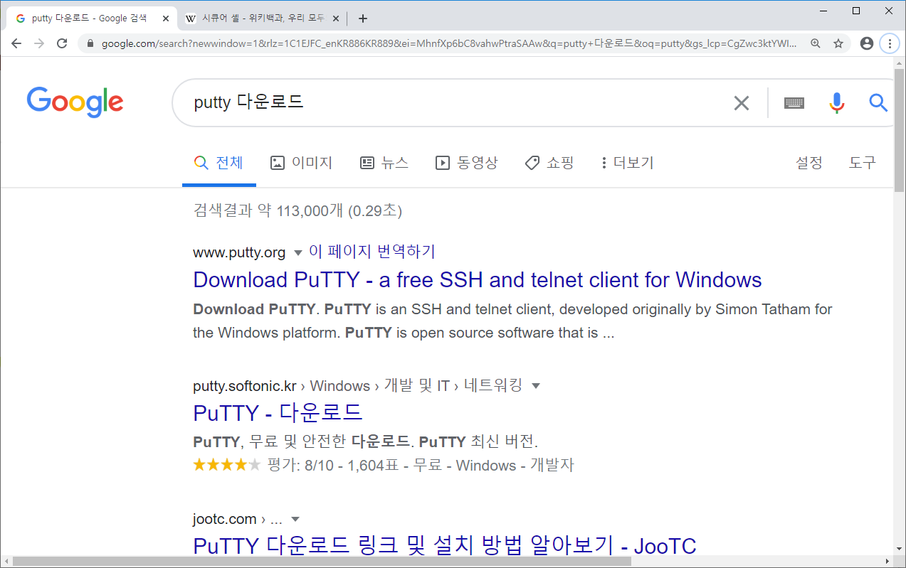
2. 설치 방법
$ sudo apt install openssh-server
3. ssh 클라이언트 설치
teraterm, zterm, putty 등...
구글에서 putty 검색
다운로드 링크 클릭

Slide 3
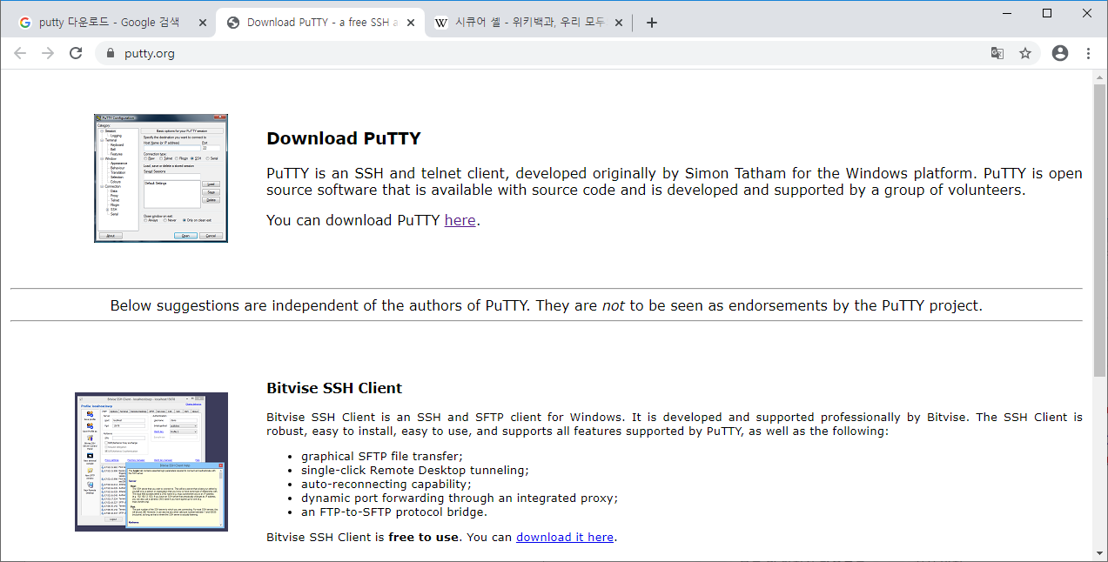

Slide 4
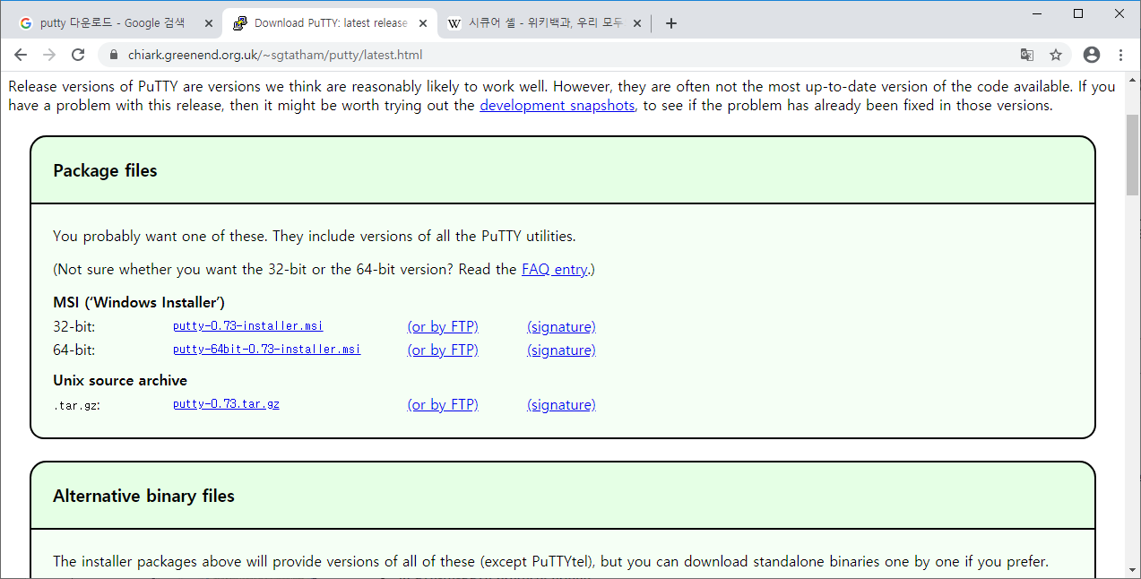

Slide 5
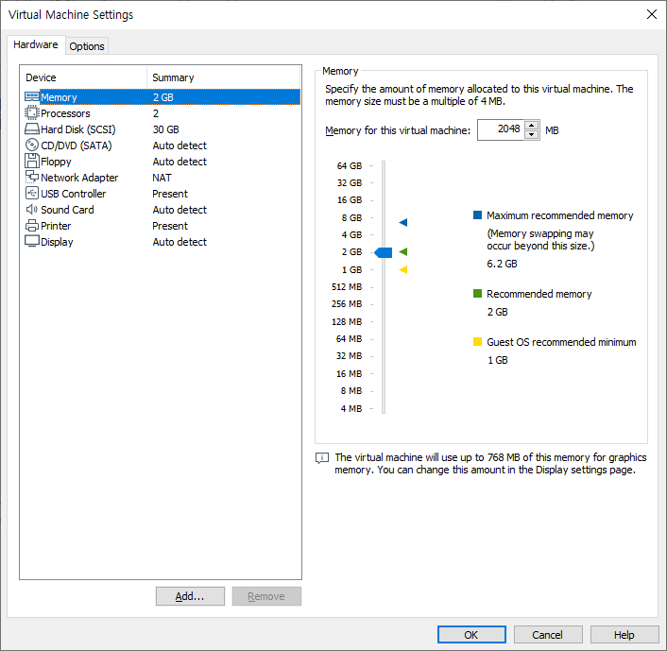
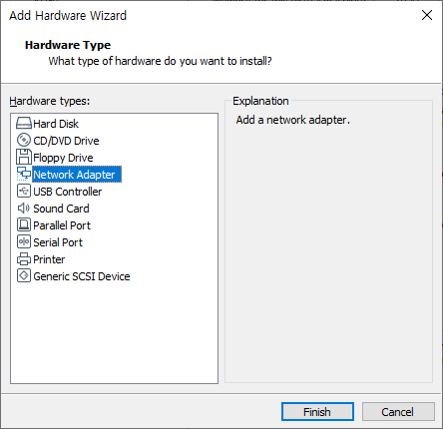
3. host pc와 직접 연결 가능한 네트워크 카드를 추가

Slide 6
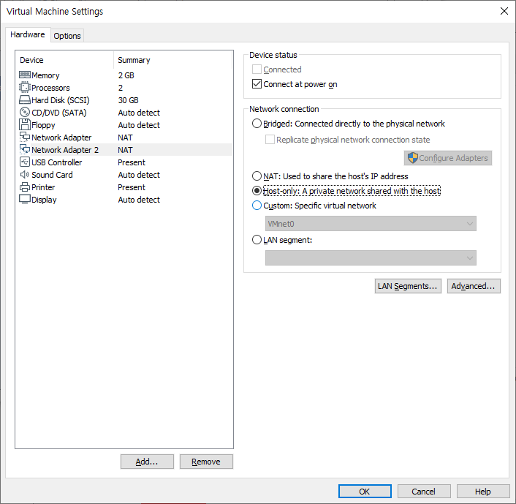

Slide 7
$ ifconfig
ens33: flags=4163<UP,BROADCAST,RUNNING,MULTICAST> mtu 1500
inet 192.168.159.128 netmask 255.255.255.0 broadcast 192.168.159.255
inet6 fe80::bf1:95b4:6f9a:9046 prefixlen 64 scopeid 0x20<link>
ether 00:0c:29:e3:1b:25 txqueuelen 1000 (Ethernet)
RX packets 52 bytes 17407 (17.4 KB)
RX errors 0 dropped 0 overruns 0 frame 0
TX packets 99 bytes 10755 (10.7 KB)
TX errors 0 dropped 0 overruns 0 carrier 0 collisions 0
ens38: flags=4163<UP,BROADCAST,RUNNING,MULTICAST> mtu 1500
inet 192.168.147.128 netmask 255.255.255.0 broadcast 192.168.147.255
inet6 fe80::83e2:3412:cef5:4700 prefixlen 64 scopeid 0x20<link>
ether 00:0c:29:e3:1b:2f txqueuelen 1000 (Ethernet)
RX packets 3 bytes 746 (746.0 B)
RX errors 0 dropped 0 overruns 0 frame 0
TX packets 58 bytes 6726 (6.7 KB)
TX errors 0 dropped 0 overruns 0 carrier 0 collisions 0
...

Slide 8
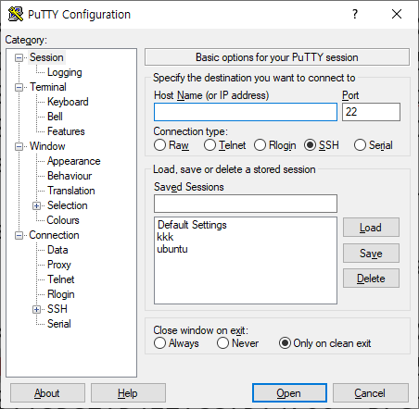
4. 접속: putty를 실행
192.168.147.128

Slide 9
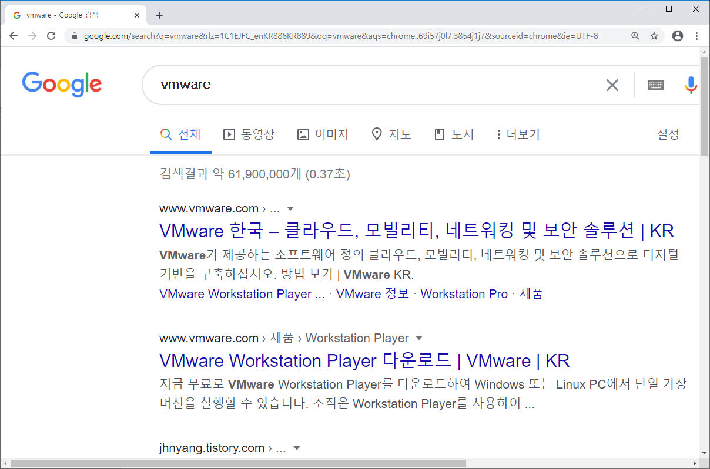
< 가상 프로그램 설치 >
1. 가상프로그램 다운로드
- vwmare(windows, linux)
- virtualbox(windows, linux, macOS)
구글에서 vmware 검색
vmware workstation player 다운로드
클릭

Slide 10
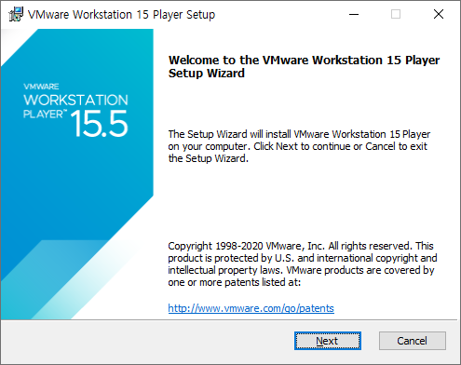

Slide 11
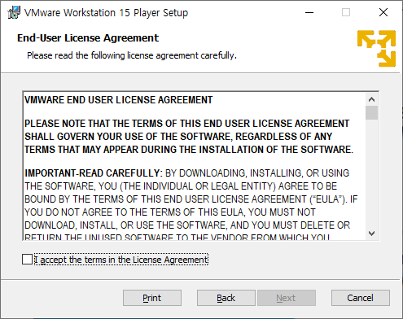

Slide 12
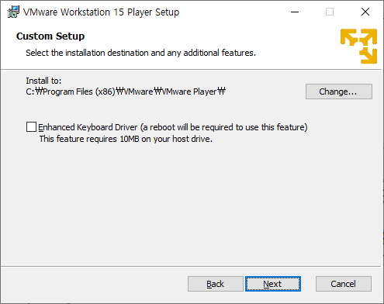

Slide 13
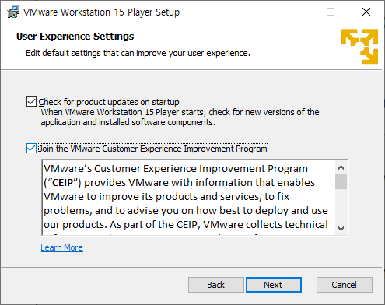

Slide 14
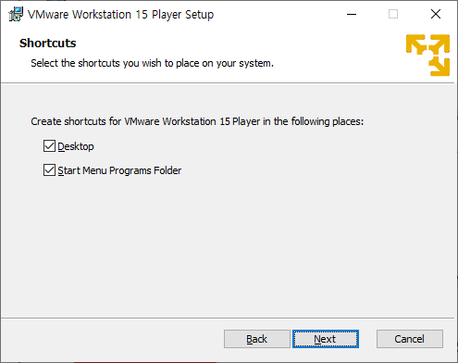

Slide 15
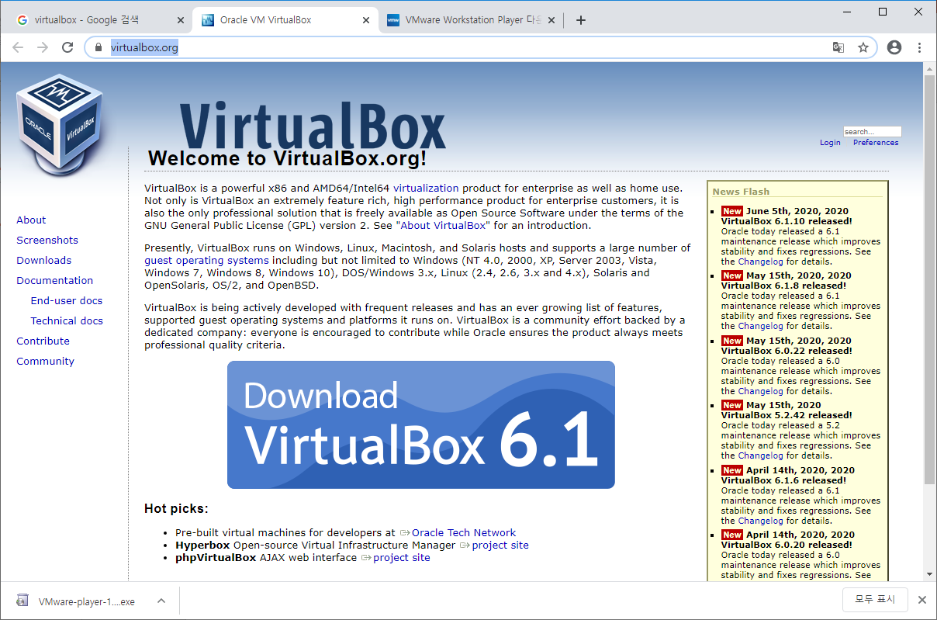
< 맥 사용자의 경우 >
구글에서 virtualbox 검색
https://www.virtualbox.org/

Slide 16
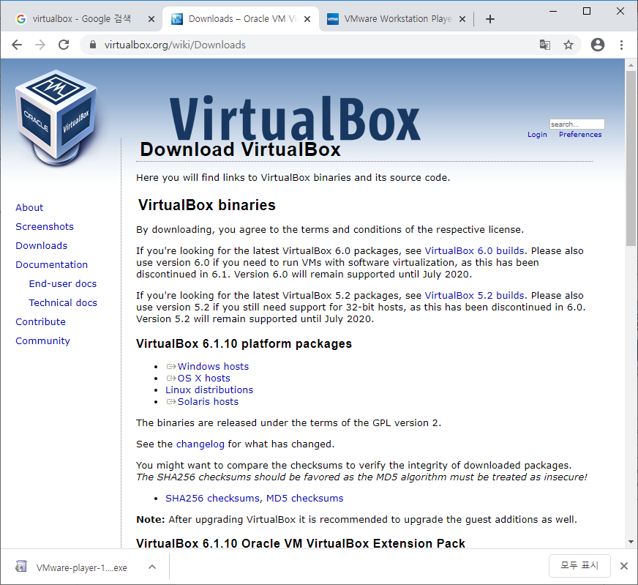

Slide 17
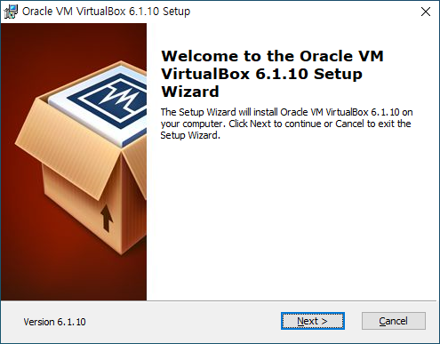

Slide 18
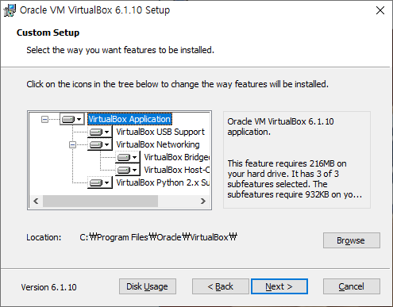

Slide 19
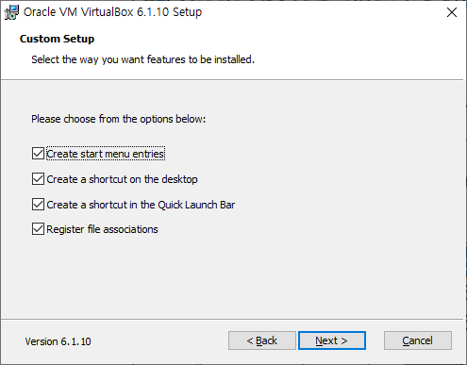

Slide 20
< 우분투 이미지 다운로드 >
구글에서 우분투 18.04 미러

Slide 21
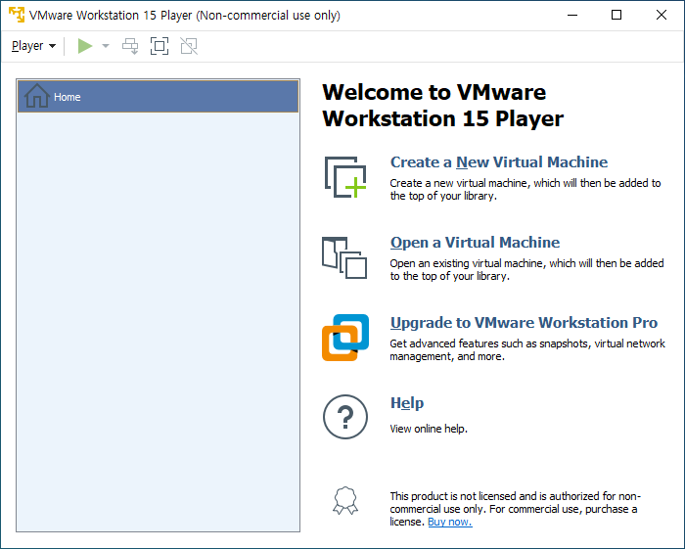
< 우분투 이미지 설치 1. vmware >

Slide 22
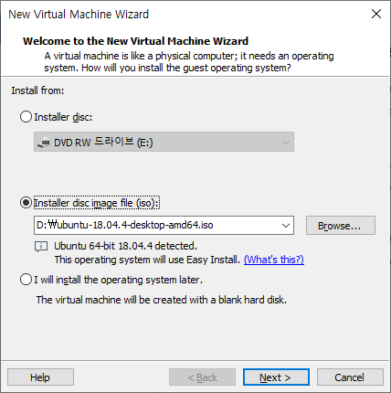
< 우분투 이미지 설치 1. vmware >

Slide 23
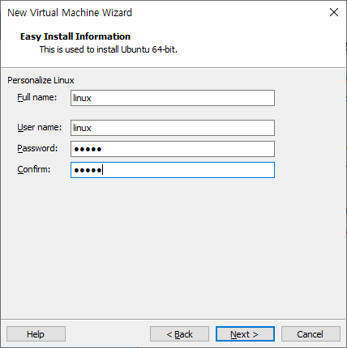
< 우분투 이미지 설치 1. vmware >
linux
linux
linux
linux

Slide 24
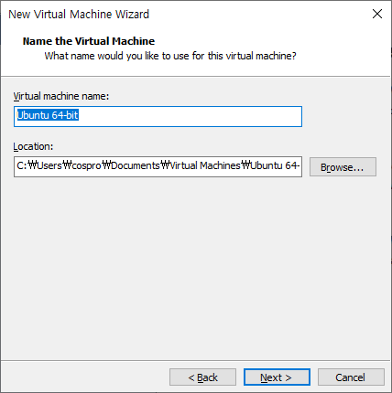
< 우분투 이미지 설치 1. vmware >
현재 우분투 설치 경로는
시스템 드라이브(C:)가 아닌
다른 경로에 설치할 것을
권장합니다.

Slide 25
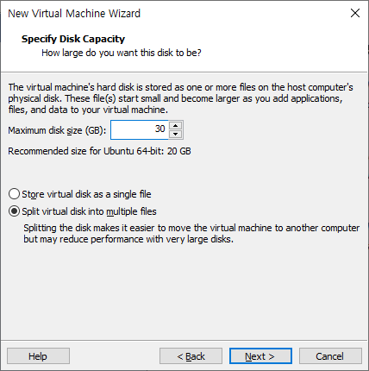
< 우분투 이미지 설치 1. vmware >

Slide 26
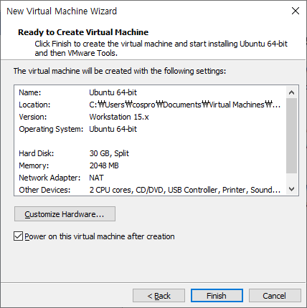
< 우분투 이미지 설치 1. vmware >

Slide 27
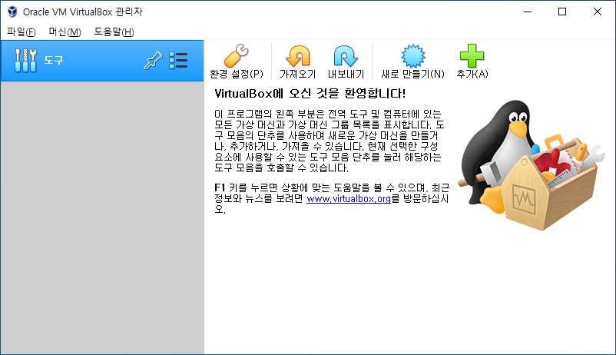
< 우분투 이미지 설치 2. 버추얼박스 >

Slide 28
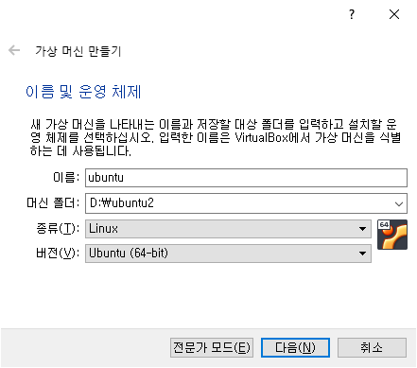
머신 폴더는 시스템 드라이브(C:)
의 경우, 피해주시고 경로 상에
한글이 포함되지 않도록 합니다.

Slide 29
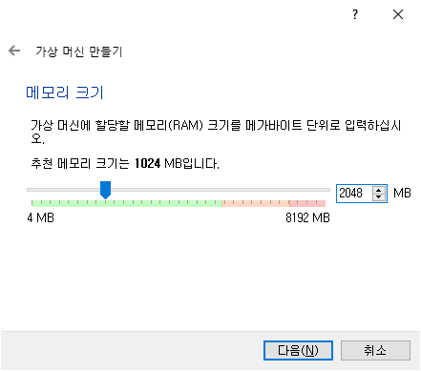
원활한 사용을 위해 2048(2GB)로
설정합니다.
만약 자신의 컴퓨터 환경에서 램이
8GB 정도 되시는 분들은
4096(4GB)로 설정하는 것을 권장합니다.

Slide 30
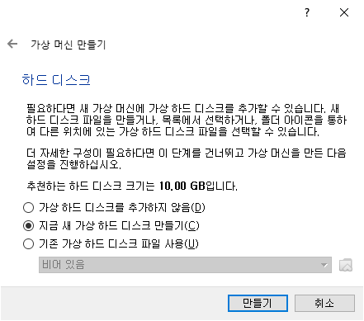

Slide 31
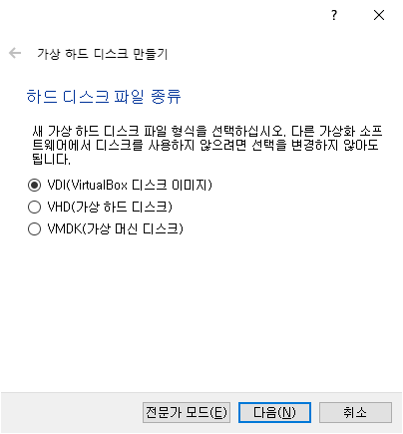

Slide 32
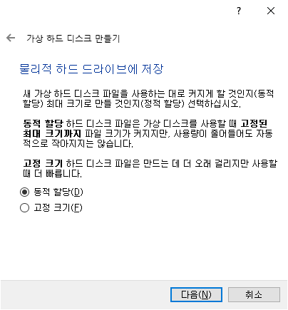

Slide 33
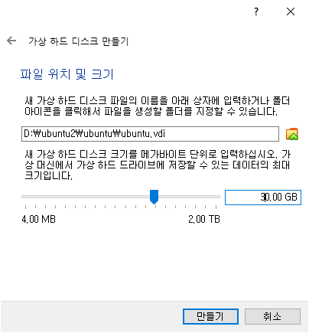

Slide 34
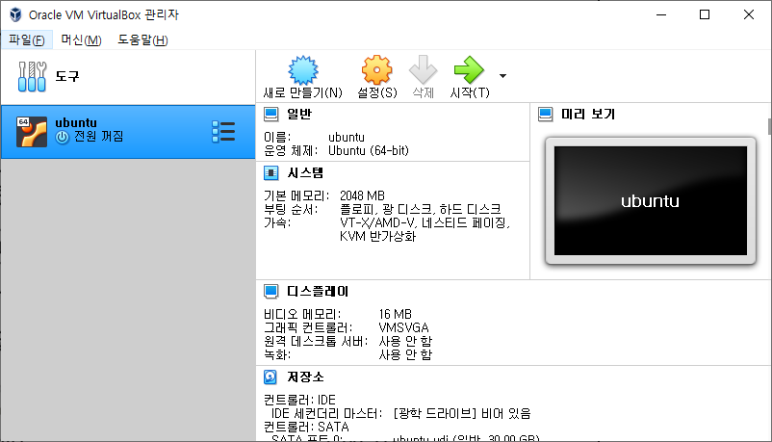

Slide 35
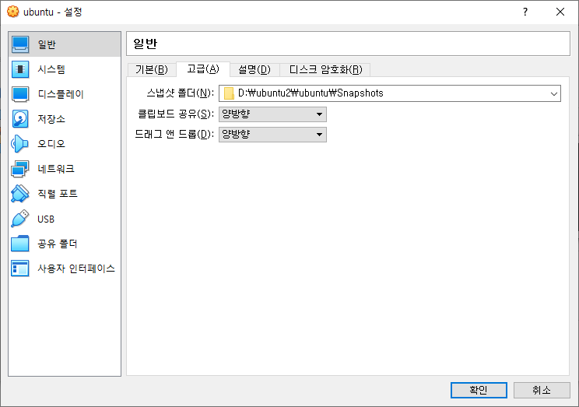

Slide 36
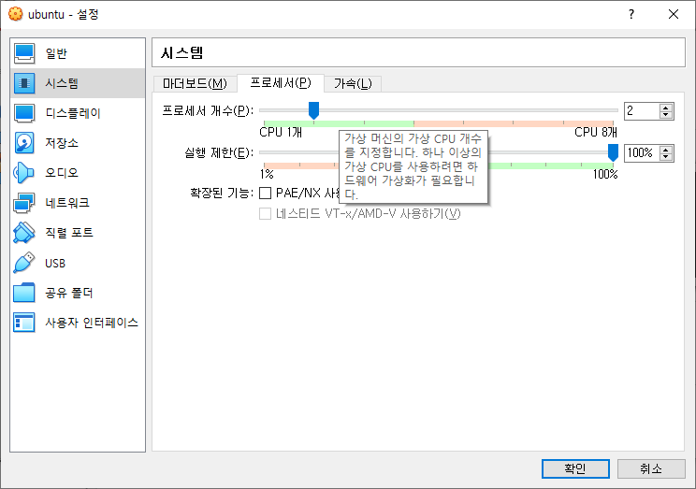
여유가 있으신 분들은
2개 설정을 권장합니다.

Slide 37
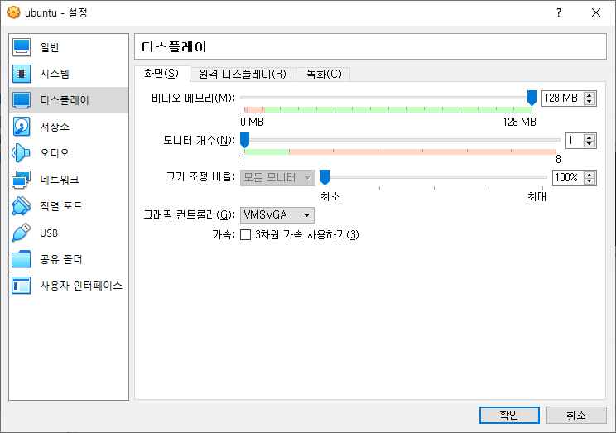

Slide 38
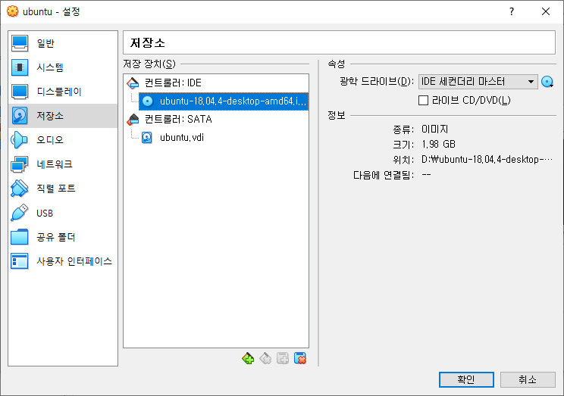
우분투 이미지(iso)
를 삽입합니다.

Slide 39
< 우분투에서 콘솔창 실행 방법 >
CTRL + ALT + T

Slide 40
< Shell >
1. 키보드로부터 입력 받은 명령어를 운영체제(커널)에게 전달하여 그 명령어를 실행하게 하는
프로그램
2. 셸의 사전적 의미는 껍데기로 이는 사용자와 운영체제(커널) 내부 사이의 인터페이스를
감싸고 있기 때문
3. 셸 인터페이스
1. CLI(Command-Line Interface) or CUI(Character-based User Interface): 문자 기반
또는 명령어 기반 인터페이스
2. GUI(Graphical User Interface): 그래픽을 사용한 인터페이스

Slide 41
< 셸의 종류 >
1. bourne shell
2. bash(bourne-agine shell) -> 리눅스 표준에서 사용하는 셸
3. zsh
4. csh
5. tcsh
6. ksh...

Slide 42
< prompt(프롬프트) >
linux@ubuntu:~$ 원하는 명령어를 입력하고 엔터를 입력하면 실행됩니다.
셸 프롬프트는 사용자로부터 입력을 대기하기 위해 출력하는 일종의 문자열
시스템(리눅스 배포판)마다 그 출력 형식이 다름
우분투 기준!
사용자명@호스트이름:(작업중인)디렉터리경로명$
< 터미널 종료 >
$ exit

Slide 43
< 명령어(command) >
사용자는 셸 프롬프트 상에서 명령 또는 명령어를 입력할 수 있음
명령어란 일반적으로 실행 가능한 프로그램을 의미
< 명령어 입력 형식 >
명령어는 공백이나 탭으로 구분되는 하나 이상의 단어로 시작하여 개행 문자로
끝나야 함(사용자가 명령어를 입력한 후 엔터를 입력하면 자동으로 개행이 입력됨)
셸은 입력 받은 명령어를 단어 또는 토큰 단위로 쪼개어 해석하기 때문
$ fjksadlfjksadljfklsadjfksdaj
fjksadlfjksadljfklsadjfksdaj: command not found

Slide 44
명령어의 예
1. date
-> 시스템의 현재 시간을 출력
$ date
Sun Jun 7 20:28:58 PDT 2020
2. cal
달력을 화면에 출력
$ cal
June 2020
Su Mo Tu We Th Fr Sa
1 2 3 4 5 6
7 8 9 10 11 12 13
14 15 16 17 18 19 20
21 22 23 24 25 26 27
28 29 30

Slide 45
명령어의 예
3. ls(list): 현재 디렉터리(윈도우즈에서는 폴더)의 목록 확인
$ ls
Desktop Downloads Music Public Videos
Documents examples.desktop Pictures Templates
4. uname: 현재 시스템의 종류
$ uname
Linux or unix, ....
5. id: 로그인한 사용자의 정보를 출력
$ id
uid=1000(linux) gid=1000(linux) groups=1000(linux),...

Slide 46
명령행: 명령어가 입력된 행
명령행의 구성요소
1. 명령어
2. 옵션: - 또는 --으로 시작하는 문자 또는 문자열
모든 명령어가 -또는 --으로 시작하는 옵션을 지원하지 않는다.
일반적으로 -를 제공하며 추가적으로 --을 지원합니다.
ex) 도움말
$ cal -h
Usage: cal [general options] [-jy] [[month] year]
cal [general options] [-j] [-m month] [year]
ncal -C [general options] [-jy] [[month] year]
ncal -C [general options] [-j] [-m month] [year]
ncal [general options] [-bhJjpwySM] [-H yyyy-mm-dd] [-s country_code] [[month] year]
ncal [general options] [-bhJeoSM] [year]
General options: [-31] [-A months] [-B months] [-d yyyy-mm]

Slide 47
3. 인자(argument)
-나 --없이 사용되는 독립적인 단어나 토큰을 의미
인자는 주로 파일명, 경로명, 사용자명 등...
$ cat 파일명 -> cat 명령어는 인자로 전달된 파일을 화면에 출력합니다.
추가적으로 옵션이 인자를 가질 수 있습니다.
ex) 명령어 --옵션 옵션인자

Slide 48
명령행의 계속
-> 터미널에서 긴 명령어를 입력할 경우, 개행을 통해 마치 멀티 라인처럼 처리할 수 있도록
백슬래시(원화표시 키보드)를 지원합니다.
$ echo hello, world -> echo는 echo 다음에 오는 토큰을 화면에 출력하는 명령어
hello, world
linux@ubuntu:~$ echo hello, \
> world <- 2차 프롬프트
hello, world
팁! 화면을 지우는 방법
1) clear 명령어 사용
2) CTRL + L 사용

Slide 49
# 다수의 명령어를 동시에 실행하는 방법
-> 명령어 명령어 사이에 세미콜론을 사용
$ ls; date; cal
Desktop Documents Downloads examples.desktop Music Pictures
Sun Jun 7 22:09:16 PDT 2020
June 2020
Su Mo Tu We Th Fr Sa
1 2 3 4 5 6
7 8 9 10 11 12 13
14 15 16 17 18 19 20
21 22 23 24 25 26 27
28 29 30

Slide 50
< 자동 완성 >
대부분의 셸 프로그램은 사용자로부터 명령어의 입력 부담을 줄이기 위해 자동 완성 기능을 제공
함
사용 방법: 명령어나 파일 이름의 일부분 입력한 다음 탭 키를 입력
< 히스토리 >
이전의 입력한 명령어를 다시 실행하기 위해 기억하는 기능
명령행에서 histroy라고 입력하면 이전에 입력된 명령행들이 리스트 형태로 출력됨
history 다음에 정수를 입력하면 최근 입력된 명령어의 갯수를 조절할 수 있음
ex) $ history 10 -> 최근 입력한 10개의 명령행을 출력
방향키를 사용
위: 이전 입력한 명령행들이 출력
아래: 이전 입력한 명령행의 다음 명령행을 출력

Slide 51
과거에 입력한 명령행을 실행하려면 !와 함께 명령행에 대한 번호를 입력하면 됩니다.
$ history 10
36 ls; data; cal
37 ls; date; cal
38 date
39 date
40 history
41 history 10
42 id
43 history 20
44 cal
45 history 10
$ !39
date
Sun Jun 7 22:20:01 PDT 2020
팁! 직전에 실행한 명령행을 다시 실행하려면 !!를 입력하시면 됩니다.

Slide 52
< 파일 시스템 >
컴퓨터에서 파일이나 자료를 쉽게 발견 및 접근할 수 있도록 보관 또는 조직하는 체제를
가리키는 말이다.
리눅스는 파일 시스템을 계층적인 디렉터리(윈도우즈의 폴더의 개념) 구조로 구성
트리 형식으로 디렉터리를 구성하고 각 디렉터리 밑에는 파일이나 또 다른 디렉터리를
포함할 수 있음
리눅스는 윈도우즈와는 다르게 단일 파일 시스템을 사용(윈도우즈는 저장 장치마다
개별적인 파일 시스템을 사용)
파일 시스템의 최상위 디렉터리를 루트(root) 디렉터리라고 하며 디렉터리와 디렉터리를
구분하기 위해 슬래시(/)를 사용 (윈도우즈의 경우 백슬래시(\)를 사용)

Slide 53
< home directory >
사용자가 로그인하면 자신만의 고유한 디렉터리로 이동하는데 이를 홈 디렉터리라고 함
일반적으로 홈 디렉터리는 다음의 위치에 존재
/home/사용자명
예) 사용자명이 susan인 경우
/home/susan
자신의 홈 디렉터를 확인하는 방법: 홈 디렉터리에서 pwd 명령어를 입력
$ pwd
/home/linux

Slide 54
< 경로(Path) >
경로 또는 경로명이란 파일 시스템에서 특정 디렉터리까지의 이동 경로를 의미
경로를 표시 방법
1. 절대 경로
2. 상대 경로
< 절대 경로 >
리눅스에서 절대 경로란 /(루트) 디렉터리로부터 특정 디렉터리 또는 파일까지의 경로를 의미
디렉터리와 디렉터리를 구분하기 위해 슬래시(/)를 사용
$ pwd
/home/linux <--- 절대 경로
윈도우즈
C:\users\daniel

Slide 55
< 상대 경로 >
현재 작업 디렉터리(current working directory): 로그인한 사용자의 현재 위치
현재 작업 디렉터리를 확인하는 방법: pwd 명령어를 사용
pwd(print working directory)의 약자입니다.
$ pwd
/home/linux
절대 경로의 기준: /(루트)
상대 경로의 기준: 현재 작업 디렉터리
아래의 2가지 기호를 이해
1) .: 현재 작업 디렉터리를 의미
2) ..: 현재 작업 디렉터리의 부모 또는 상위 디렉터리를 의미

Slide 56
/
home
susan
linux
절대 경로: /home/susan
상대 경로: ../susan

Slide 57
실습 1.
cd 명령어: change directory의 약자로 디렉터리를 변경할 때 사용하는 명령어
usage: cd 경로명
최상위 디렉터리로 이동하는 방법
절대 경로: cd /
상대 경로: cd ../..

Slide 58
< 제어키 >
터미널 창에서 CTRL과 사용되는 키를 의미
1. CTRL + C: 인터럽트 발생, 현재 실행중인 프로세스에게 인터럽트 시그널을 전송합니다.
일반적으로 인터럽트 시그널을 받는 프로세스의 행위는 종료입니다.
2. CTRL + D: 현재 실행중인 프로세스에게 EOF를 전송(발생)시킵니다.
bash도 결국 표준 입력으로부터 데이터를 받기 때문에 EOF를 전송하면 종료됩니다.
3. CTRL + \: 현재 명령어를 종료(quit), CTRL + C의 차선으로 선택하시면 됩니다.
4. CTRL + S: 현재 출력중인 화면을 중지
5. CTRL + Q: 현재 중지된 화면을 다시 시작
6. CTRL + ?: 커서 다음의 문자를 삭제
7. CTRL + U: 전체 명령행을 삭제
8. CTRL + Z: 현재 구동중인 프로그램을 일시 중지시킴 -> 복원하려면 fg 명령어를 사용

Slide 59
< 단축키 >
현재 명령행을 쉽게 편집하기 위해 bash가 제공하는 단축키
CTRL + A(ahead): 현재 커서를 명령행의 맨 앞으로 이동
CTRL + E(end): 현재 커서를 명령행의 맨 끝으로 이동
CTRL + F(forward): 현재 커서를 다음 한 문자로 이동
CTRL + B(backward): 현재 커서를 이전 한 문자로 이동
ALT + F(forward): 현재 커서를 다음 토큰(단어)로 이동
ALT + B(backward): 현재 커서를 이전 토큰(단어)로 이동
CTRL + D: 현재 커서에 위치한 문자를 삭제
ALT + L: 현재 커서부터 그 토큰의 마지막까지를 모두 소문자로 변경
ALT + U: 현재 커서부터 그 토큰의 마지막까지를 모두 대문자로 변경

Slide 60
< 파일 시스템 명령어 >
리눅스 또는 유닉스는 파일 시스템을 위한 다양한 명령어를 제공
1. pwd(print working directory)
현재 작업 디렉터리를 절대 경로로 출력하는 명령어
현재 작업 디렉터리는 사용자가 위치하고 있는 현재 디렉터리를 의미

Slide 61
2. ls(list)
디렉터리 안의 내용을 출력하는 명령어
$ ls . or ls /home/linux
ls 다음에 경로를 생략하면 현재 디렉터리의 내용을 출력
$ ls
$ ls .
Desktop Documents Downloads examples.desktop Music Pictures Public Templates Videos
$ ls /home/linux/
Desktop Documents Downloads examples.desktop Music Pictures Public Templates Videos
$ ls
Desktop Documents Downloads examples.desktop Music Pictures Public Templates Videos

Slide 62
ls의 옵션들
1. 모든 파일 출력
-a 또는 --all
$ ls -a
. .bashrc Documents .ICEauthority .profile Videos
.. .cache Downloads .local Public
.bash_history .config examples.desktop Music .sudo_as_admin_successful
.bash_logout Desktop .gnupg Pictures Templates
$ ls --all
. .bashrc Documents .ICEauthority .profile Videos
.. .cache Downloads .local Public
.bash_history .config examples.desktop Music .sudo_as_admin_successful
.bash_logout Desktop .gnupg Pictures Templates
참고! 윈도우즈와는 다르게 리눅스 또는 유닉스에서는 파일이나 디렉터리를 숨기고 싶을 경우,
파일명을 .으로 시작하면 됩니다.
옵션 사용 방법
1. -: 전통적인 옵션 표시 방법(단축 문자)
2. --: 최근의 옵션 표시 방법(완전 문자열)

Slide 63
2. 자세한 정보를 출력
-l (-- 옵션은 없음)
3. -d, --directory: 디렉터리 안의 내용이 아닌 디렉터리 자체의 정보를 출력하는 옵션으로
보통 -l 옵션과 함께 사용됩니다.
4. -F, --classify: 디렉터리 이름이면 끝에 슬래시를 추가하고 실행 파일이면 *를 추가하는 등
파일의 종류를 구분하는 문자를 추가하는 옵션
5. -r, --reverse: 출력을 역순으로 나열함, 기본값은 파일명을 오름차순으로 출력
6. -R, --recursive: 현재 디렉터리의 하위 디렉터리 내용을 출력하는 옵션 ex) ls -R /

Slide 64
< cd 명령어 >
change directory의 약자로 디렉터리를 변경할 때 사용하는 명령어
상대 경로와 절대 경로 모두 사용 가능
cd /home/linux
cd ../..
ls -ld ./Music == ls -ld Music (절대 경로나 상대 경로를 사용하지 않고 심볼만
사용할 경우, 현재 디렉터리를 기준으로 하여 해당 디렉터리를 찾음)
$ ls -F
mysub/ myMusic/ ...
cd ./mysub -> cd mysub: mysub는 현재 디렉터리에 있다라고 가정함

Slide 65
팁!
내가 이동하기 바로 직전의 디렉터리로 이동하고 싶은 경우
cd -
단! 이전에 이동했던 위치들은 기억되지 않음
임의의 위치에서 홈 디렉터리로 빠르게 이동하는 방법
1. cd ~
2. cd

Slide 66
1. pwd: 현재 작업 디렉터리 출력
2. ls: 현재 디렉터리의 내용 출력
3. cd: 다른 디렉터리로 이동

Slide 67
1. pwd: 현재 작업 디렉터리 출력
2. ls: 현재 디렉터리의 내용 출력
3. cd: 다른 디렉터리로 이동

Slide 68
< cat(concatenate) >
usage: cat [파일명]
-> 명령행의 인자로 파일명이 전달될 경우, 파일의 내용을 화면으로 출력
-> 파일명이 없을 경우, 표준 입력을 화면으로 출력
-n: 화면에 줄 번호 출력
-b: 비어 있지 않은 줄에만 번호를 붙이고 싶을 때 사용

Slide 69
< more >
cat 명령어의 단점은 화면 제어가 안됨 -> 화면을 넘어서는 내용의 파일을 읽을 경우
불편함
사용 방법: more 파일명
- 명령 키
1. space bar or f(forward): 다음 페이지로 이동
2. b(backward): 이전 페이지로 이동
3. Enter: 한 줄 아래로 이동
4. =: 현재 줄 번호 표시
5. d: 다음 페이지의 절반만 이동
6. q: 종료

Slide 70
< less >
'less is more'라는 문장에서 유래한 명령어
more라는 명령어를 더 발전시킨 명령어
사용 방법: less 명령어
- 명령 키
1. space bar, f(forward), PageDown: 다음 페이지로 이동
2. b(backward), PageUp: 이전 페이지로 이동
3. Enter, 아래 방향키, j: 한 줄 아래로 이동
4. 위 방향키, k: 한 줄 위로 이동
5. 문서의 처음으로 이동: 1G 또는 g
6. 문서의 마지막으로 이동: G
7. 문서의 N행으로 이동: NG ex) 5G
8. 문자열 찾기: /찾을문자열
9. 다음 페이지의 절반만 이동: d
10. 이전 페이지의 절반만 이동: u
11. 종료: q

Slide 71
< head/tail >
파일의 처음이나 끝을 출력 또는 확인하고 싶을 때 사용하는 명령어
사용방법: head 파일명, tail 파일명
옵션을 주지 않으면 처음 10줄이나 마지막 10줄만 출력
-n 행의개수
ex) head -n 5 test.txt -> 처음 5줄만 출력

Slide 72
< 텍스트 파일 편집기 >
vim, emacs, gedit, nano, ...
나노 편집기 사용 방법: nano 파일명
ex) nano hello.txt

Slide 73
2. 텍스트 파일 처리 명령어(필터 명령어)
< sort >
파일의 내용을 정렬하여 출력하는 명령어
사용방법: sort 파일명
정렬된 내용을 화면으로 출력하므로 원본 파일은 수정되지 않음
정렬의 기준은 첫 번째 컬럼을 기준으로 함, 만약 다른 컬럼을 기준으로 정렬을 수행하고 싶은 경우
-k 옵션을 사용하면 됨, 컬럼의 값은 1부터 시작함
1 2 ...
banana 2
apple 1
sort -k 2 fruits.txt

Slide 74
sort는 컬럼을 구분하기 위한 구분자로 공백이나 탭을 사용한다.
만약 임의의 문자를 사용하여 구분하려면 -t 옵션을 사용하면 된다.
sort -t ':' -k 4 /etc/passwd
정렬은 토큰의 첫 번째 문자를 기준으로 정렬하므로 숫자를 정렬할 경우,
올바르게 정렬되지 않는다는 문제가 있음
이를 해결하려면 수의 개념으로 한정하여 정렬하도록 해야 함(-n(number))
sort -t ':' -k 4 -n /etc/passwd
기본 값은 오름차순 정렬이므로 내림 차순 정렬을 수행하려면 -r(reverse) 옵션을 사용
sort -r fruits.txt
랜덤하게 정렬하고 싶은 경우: -R(random)
-> 키의 해시 값을 가지고 랜덤하게 정렬
sort -R fruits.txt
대소문자와 상관 없이 정렬을 수행하고 싶은 경우: -f
검색의 기준이 되는 토큰 앞에 공백이 있을 때, 이를 무시하고 싶은 경우: -b(blank)
이미 정렬되어 있는지를 검사: -c(check)
정렬이 되어 있는 경우, 아무런 메시지를 출력하지 않으며
정렬이 되어 있지 않은 경우, 정렬되지 않는 위치를 출력

Slide 75
< uniq >
텍스트 파일 내에 중복된 행이 연속으로 존재할 경우 이를 중복 없이 하나의 행으로 변환하는 명령어
사용방법: uniq 파일명
예제 파일: nano fruits.txt
apple
apple
graph
strawberry
banana
banana
ornage

Slide 76
예제 파일: nano fruits.txt
apple
apple
graph
strawberry
banana
banana
orange
uniq fruits.txt
apple
graph
strawberry
banana
orange
예제 파일: nano fruits.txt
apple
apple
graph
strawberry
banana
banana
orange
apple
uniq fruits.txt
apple
graph
strawberry
banana
orange
apple

Slide 77
만약 중복된 횟수를 확인하고 싶은 경우: -c(count)
$ uniq -c fruits.txt
2 apple
1 graph
1 strawberry
2 banana
1 orange
1 apple
중복된 행만 출력하고 싶은 경우: -d
$ uniq -d fruits.txt
apple
banana
중복된 행에 대하여 모든 행을 출력하고 싶은 경우: -D
$ uniq -D fruits.txt
apple
apple
banana
banana

Slide 78
중복되지 않은 행을 출력하고 싶은 경우: -u
$ uniq -u fruits.txt
graph
strawberry
orange
apple

Slide 79
< wc >
word count의 약자로 파일에 들어 있는 단어와 행 그리고 문자의 개수를 출력하는 명령어
사용방법: wc 파일명
옵션
-l: 행의 개수만 출력
-w: 단어의 개수만 출력
-c: 문자의 개수만 출력(공백 문자 등도 포함)

Slide 80
< 디렉터리 탐색 >
ls, cd, pwd
< 파일 내용 탐색 >
cat, more, less, head, tail
< 파일 가공 명령어(필터) >
sort, uniq, wc, sed, awk

Slide 81
< file >
파일의 종류를 확인하는 명령어
사용방법: file 파일명
< 표준 출력 명령어 >
echo: 인자로 전달된 토큰을 표준 출력으로 전송
ex) echo hello -> hello
이는 C언어의 puts 함수와 같은 개념이라고 생각하시면 됩니다. ex) puts("hello");

Slide 82
< 와일드카드 >
수많은 파일들에 대하여 그룹을 지정할 수 있는 특수한 문자로 셸이 제공함
이를 메타 문자라고 하며 글로빙(globbing)이라고도 함
와일드카드를 사용하면 셸은 와일드카드를 일치하는 파일명 또는 경로명으로 확장함
1. *
0개 이상의 임의의 문자로 해석
echo * --> 현재 디렉터리의 모든 파일명으로 확장됨
다른 문자와 조합해서 사용할 수 있음
예) /bin 디렉터리 안의 파일 중 g로 시작하는 파일을 출력
echo /bin/g* --> g 또는 g로 시작하는 파일명을 출력
예) /bin 디렉터리 안의 파일 중 zip으로 끝나는 파일명을 출력
echo /bin/*zip
예) 현재 디렉터리 안의 파일 중 f로 시작하고 .txt로 끝나는 파일명을 출력
echo f*.txt

Slide 83
*은 1개 이상 사용이 가능
$ echo *.t*t
fruits.txt person.txt world.txt

Slide 84
2. ?
임의의 한 문자로 해석하는 메타 문자로 1개 이상 사용이 가능
ex) /bin 디렉터리 안에 2자로 이루어진 파일명을 출력
echo /bin/??
다른 문자와 조합도 가능
ex) /bin 디렉터리 안에서 b로 시작하고 p로 끝나며 문자열의 길이가 5인 파일명을 출력
echo /bin/b???p
다른 메타 문자와 혼용 가능
$ echo p????n.t*t
person.txt
$ echo ??????????????????????????????????????????????????
??????????????????????????????????????????????????
-> 셸은 메타 문자에 대하여 일치하는 파일명을 찾지 못한 경우, 이를 단순 문자로 해석
합니다.

Slide 85
팁! 비어 있는 파일을 생성하고 싶은 경우
$ > 파일명
ex) $ > your
와일드카드 또는 메타 문자를 문자 그대로 해석되도록 하려면 백슬래시(\)를 사용하면 됩니다.
$ echo how are you?
how are your
$ echo how are you\?
how are you?

Slide 86
3. [문자집합]
특정 범위의 문자 또는 문자 집합에 대하여 하나의 문자에 대응되는 와일드카드 또는 메타문자
실습 환경 설정
1. 실습 디렉터리 생성
$ mkdir test -> test 디렉터리 생성하는 명령어
$ cd test
2. 실습 파일 생성
$ > 123
$ > 1abc
$ > 2abc
$ > 3abc
$ > abc
$ > abc1
$ > abc2
$ > abc3
$ > one
$ > 123abc123
$ > abc123

Slide 87
123 123abc123 1abc 2abc 3abc abc abc1 abc123 abc2 abc3 one
한 자리의 숫자로 시작하는 abc 파일을 선택
echo [0123456789]abc
abc 파일명에 대하여 한 자리의 숫자로 끝나는 파일 선택
echo abc[0123456789]
브라켓은 1개 이상 사용이 가능
숫자 3개로 이루어진 파일을 선택
echo [0123456789][0123456789][0123456789]
알파벳 소문자 3개로 이루어진 파일명 선택
echo [abcdefghijklmnopqrstuvwxyz][abcdefghijklmnopqrstuvwxyz][abcdefghijklmnopqrstuvwxyz]

Slide 88
숫자가 아닌 이외의 문자로 시작하는 파일명: 여집합을 표현할 경우 ^을 사용
$ echo [^0-9]*
abc abc1 abc123 abc2 abc3 one
앞서 하이픈을 사용한 문자 범위 집합은 유닉스 표기법이다. 때문에 호환성이 떨어지고
경우에 따라서는 리눅스에서 제대로 동작하지 않을 수 있다. 이를 해결하기 위해 POSIX에서는
표준화된 문자 클래스를 제공한다.
위키에서 정규표현식을 검색해 보세요 :D

Slide 89
-기호 사용 시, 범위를 간략하게 표현할 수 있다.
$ echo [a-z][a-z][a-z] -> echo [[:lower:]][[:lower:]][[:lower:]]
abc one
$ echo [0-9][0-9][0-9] -> echo [[:digit:]][[:digit:]][[:digit:]]
123
$ echo [^0-9]* -> echo [^[:digit:]]*
abc abc1 abc123 abc2 abc3 one

Slide 90
< 파일 및 디렉터리 조작 >
1. 빈 파일 생성
- touch 명령어 사용
touch 파일명1 [파일명2 ...]
- '>' 사용
2. 빈 디렉터리 생성
mkdir은 make directory의 약자
mkdir 디렉터리명1 [디렉터리명2 ...]

Slide 91
3. 파일 삭제
rm: remov의 약자
사용방법: rm 파일명1 [파일명2 ...]
파일이 삭제되면 복구가 불가능하기 때문에 신중하게 사용해야 합니다.
옵션
-i, --interactive: 파일을 삭제하기 전에 확인하는 옵션
-r, --recursive: 재귀적으로 하위 디렉터리를 순회하면서 모든 파일과 디렉터리를
삭제함, (디렉터리도 파일입니다.)
-f, --force: 존재하지 않는 파일에 대하여 확인 메시지 없이 무시하고 진행하라는
의미
안전하게 삭제하는 방법: 미리 연습해 봅니다?
rm *.html
rm * .html -> 모든 파일
연습
ls *.html
ls * .html

Slide 92
4. 디렉터리 삭제
rmdir: remove directory의 약자로 비어 있는 디렉터리만 삭제 가능
사용 방법: rmdir 디렉터리명1 [디렉터리명2 ...]

Slide 93
5. 복사
cp: copy의 약자로 파일 및 디렉터리를 복사할 때 사용
사용방법: cp 파일명... 디렉터리 ex) cp hello.txt mysub
cp 파일명1 파일명2 ex) cp hello.txt hello1.txt
-i, --interactive: 만약 복사될 곳에 기존의 파일이 존재한다면 덮어쓰게 된다는
위험성이 있음, 때문에 기존 파일을 덮어쓰기 전에 확인하기 위해 사용
-r, --recursive: 디렉터리를 통째로 복사할 때 사용
-u, --update: 파일을 다른 곳으로 복사할 때, 그 곳에 없는 파일이나 최신 버전의
파일만 복사함

Slide 94
6. mv
move의 약자로 파일이나 디렉터리를 이동할 때 사용
사용 방법
- mv 파일명... 디렉터리명
- mv 디렉터리명1 디렉터리명2
-i, --interactive: 기존 파일이 존재할 경우, 덮어쓰기 때문에 이를 확인하는 옵션임
mv의 기본 동작은 이동 대상 파일이 존재할 경우, 덮어쓴다는 것이 원칙!
-u, --update: 파일을 다른 곳으로 이동할 때, 그 곳에 파일이 없거나 최신 파일만 이동
파일이나 디렉터리의 이름을 변경할 때, mv 명령어를 사용
mv OLDNAME NEWNAME

Slide 95
7. ln
link의 약자로 하드 링크 또는 심볼릭 링크를 만들 때 사용하는 명령어
- 하드 링크: 같은 파일에 대하여 다른 이름을 부여하는 개념
사용방법: ln 파일명 링크명 ex) ln hello world
inode
hello 20103
kkkkk 20104
world 20103
rwxr-xr--
20103
mydir
HDD
예를 들어, 2.123.43.111(32비트 정수)
-> www.naver.com

Slide 96
하드 링크가 필요한 이유!
ubuntu.iso (4GB)
1) ubuntu.iso를 변경할 이름으로 복사를 수행
cp ubuntu.iso linux.iso
2) 복사가 완료된 후, ubuntu.iso를 삭제하면 됨
하드 링크 기능이 있는 경우
ln ubuntu.iso linux.iso
rm ubuntu.iso

Slide 97
하드 링크 기능이 있는 경우
ln ubuntu.iso linux.iso
rm ubuntu.iso
inode
linux 20103
rwxr-xr--
20103
1
nlink
mydir
HDD
예를 들어, 2.123.43.111(32비트 정수)
-> www.naver.com

Slide 98
하드 링크는 2가 제약 조건이 존재
1. 파일 시스템 외부에서 파일을 참조할 수 없음, 다시 말해 하드 링크는 같은 디스크 파티션
안에 있는 파일이 아니면 참조할 수 없다.
리눅스를 비롯한 대부분의 운영체제는 서로 다른 파티션의 아이노드 정보(테이블)를 공유하는
기능을 제공하지 않기 때문이다.
2. 하드 링크는 디렉터리를 참조할 수 없다. cp나 ls에 대하여 -R 옵션을 사용 수 없기 때문
(무한 루프에 빠짐)
단, 자신과 부모는 허용
-> 이를 극복하기 위해 사용 것이 소프트 링크 또는 심볼릭 링크

Slide 99
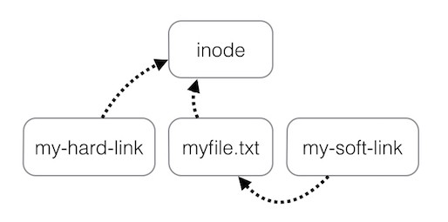
심볼릭 링크 사용 방법
ln -s [파일명 또는 디렉터리명] 별칭
심볼릭 링크는 아이노드를 참조하는 것이 아닌 해당 디렉터리 또는 파일에 대한 경로 정보를
가지고 있는 특수 파일, 윈도우즈의 바로가기가 리눅스의 심볼릭 링크라고 이해하시면 됩니다.
심볼릭 링크를 사용하여 디렉터리를 링크를 건 경우, 상황에 따라 다시 무한 루프에 빠질 수
있는데(순환 링크가 걸린 경우), 이는 몇 회 이상 루프를 수행하면 리눅스 시스템은 탐색을
중지시킨다.

Slide 100
< 명령어의 개념 >
1. 프로그래밍 언어나 스크립트 언어로 구현되어 실행 가능한 프로그램
- C/C++와 같은 언어로 작성되어 컴파일된 바이너리 파일
- python/ruby/javascript/shell과 같은 스크립트 언어로 작성된 텍스트 파일
2. 셸이 자체적으로 제공하는 실행 가능한 명령어, 내장 명령어(shell builtins)라고 하며
대표적인 예가 cd이다.
3. 셸 함수, mini scrip라고도 함
4. 별칭, alias 명령어로 정의

Slide 101
< 별칭(alias) >
복잡한 형태의 명령어를 간단하게 수행할 수 있도록 지정하는 별명
사용 방법: alias 별칭='기존명령어' ex) alias cls='clear'
기존 정의된 별칭 확인 방법
$ alias
alias egrep='egrep --color=auto'
alias fgrep='fgrep --color=auto'
alias grep='grep --color=auto'
alias l='ls -CF'
alias la='ls -A'
alias ll='ls -alF'
alias ls='ls --color=auto'
별칭을 삭제하는 방법: unalias 별칭
ex) unalias cls

Slide 102
< 명령어 도움말 >
어떤 명령어에 대하여 도움말을 확인하고 싶다면 먼저 그 명령어에 대한 타입을 알아야 한다.
명령어에 대한 타입을 확인할 수 있도록 type 명령어를 제공한다.
$ type cd
cd is a shell builtin
$ type mv
mv is hashed (/bin/mv)
$ type ls
ls is aliased to `ls --color=auto'

Slide 103
1. 내장 명령어의 도움말 확인 방법
help 명령어를 사용
사용방법: help 내장명령어 ex) help alias
usage: alias [-p] [name[=value] ... ] -> []는 생략 가능함을 의미, ... 복수의 인자 사용 가능
최근에는 --help 옵션을 지원하는 추세입니다.
2. 실행 파일에서 도움말 확인 방법
옵션을 사용
-h 또는 --help
manpage

Slide 104
< man >
-> manual page의 약자로 리눅스의 각종 도움말을 볼 수 있는 명령어
섹션(section): 종류
1: 사용자 명령어
2: Syscall API
3: C library
4: 특수 파일(장치 관련 파일)
5: 파일 포맷
6: 게임이나 미디어 파일
7: 그 외 여러 종류
8: 시스템 관리용 명령어
사용 방법: man [section] 명령어
사용자 명령어는 빈번하게 사용되므로 생략할 수 있다. man 1 ls 또는 man ls

Slide 105
< 표준 스트림 >
리눅스에서 표준 스트림이란 사용자의 터미널(모니터와 키보드가 연결되어 있는 단말기) 사이에
미리 연결된 입출력 통로 또는 흐름
터미널의 입출력은 일반적으로 키보드와 모니터를 통해 일어나는데 표준 스트림은 이를
추상화한 개념
C: stdin, stdout, stderr
bash: 0(표준 입력), 1(표준 출력), 2(표준 에러)
0(stdin)
a.out
1(stdout)
2(stderr)

Slide 106
0(stdin)
a.out
1(stdout)
2(stderr)
표준 입력: 입력을 위한 스트림으로 셸에서는 0으로 표현
표준 출력: 출력을 위한 스트림으로 셸에서는 1으로 표현
표준 오류: 오류 출력을 위한 스트림으로 셸에서는 2로 표현

Slide 107
< 리다이렉션 >
셸에서 제공하는 기능으로 실행되는 명령어에 대하여 표준 스트림을 변경할 수 있는 개념
1. 표준 출력 리다이렉션
2. 표준 입력 리다이렉션
3. 표준 오류 리다이렉션

Slide 108
1. 표준 출력 리다이렉션
표준 출력을 리다이렉션 하는 방법
명령어 > 파일명
ex) ls -la > ls_result.txt
동일한 파일에 출력을 재지정할 경우, 기존 내용은 모두 사라지게 되므로 주의해야 합니다.
ex) ls -la > result.txt
ls -la / > result.txt
명령어를 실행하는 도중 오류가 발생한 경우, 오류 메시지는 표준 오류 스트림으로 보내고
출력 파일을 초기화 되므로 주의해야 합니다.
ex) ls -la > result.txt
ls -la ajfksdlajfklsadjfkdjsafjsda > result.txt
출력 리다이렉션의 특성으로 기존 파일이 존재할 경우, 이를 삭제하고 다시 파일을 생성하기 때문!

Slide 109
< 비어 있는 파일을 생성하는 방법 >
1. touch 파일명
2. > 파일명 ---> 출력 리다이렉션
< 다수의 명령에 대한 출력 재지정 방법 >
$ (ls; date; pwd) > result.txt
< 기존 파일에 붙여서 출력 결과를 저장하고 싶은 경우 >
명령어 >> 파일명
ls -l a.txt > result
ls -l b.txt >> result
ls -l c.txt >> result

Slide 110
1. hello
2. world
3. good
4. bye
text.0
text.1
text.2
text.3
1. hello
2. world
3. good
4. bye
add text.0 text.1 text.2 text.3 text.txt
int main(int argc, char** argv) {
for (int i = 0; i < argc - 2; i++)
FILE* fp = fopen(argv[i+1], "r");
....
}
result.txt
연습 문제
셸이 제공하는 기능을 사용하여 위 파일들을 하나의 파일로 합쳐보세요 :D
cat text.* > result.txt
와일드카드 사용 시, 파일명은 항상 오름차순으로 정렬된 상태로 확장됩니다.

Slide 111
0(stdin)
a.out
1(stdout)
2(stderr)
일반적으로 대부분의 명령어들은 정상 출력의 경우, 표준 출력으로 보내고
오류 메시지는 표준 오류로 전송

Slide 112
< 표준 오류 재지정 >
표준 오류를 재지정 방법
명령어 2> 파일명
ls fsadfasdfdsafsadfsadfsdafa 2> error.txt
int foo(int index) {
if (index < 0) {
fprintf(stderr, "out of index\n");
return -1;
}
// ..
}
a.out
$ ./a.out 2> error.log
팁! 표준 출력과 표준 오류를 모두 하나의 파일로
출력하려면 >&를 사용하면 됩니다.
ls -l a.txt fdsafsadfsadfsdafsda >& output.txt

Slide 113
< 표준 입력 재지정 >
표준 입력을 키보드가 아닌 파일로부터 입력을 받을 때 사용하는 기능
방법: 명령어 < 파일명
ex) $ cat < result.txt
표준 입력과 표준 출력 재지정은 동시에 사용할 수 있음
ex) cat < result.txt > result_copy.txt

Slide 114
< here document >
입력 재지정의 추가적인 형태로 다수의 텍스트를 명령어의 표준 입력으로 동시에 보낼 때 사용
사용 방법:
명령어 << 식별자(이는 사용자가 임의로 지정할 수 있습니다.)
문자열
문자열
...
식별자
$ cat << END
hello
world
END

Slide 115
< 파이프라인 >
현재 디렉터리에서 파일의 개수를 출력하려면 어떻게 해야 할까?
ls > list.txt
wc -w list.txt
rm list.txt
ls > list.txt; wc -w list.txt; rm list.txt
파이프라인: 어떤 명령어의 출력을 다른 명령어의 입력으로 전송하는 메커니즘(IPC)
파이프라인 사용 방법
명령어1 | 명령어2 [| 명령어3]...
ls | wc -w

Slide 116
< tee >
파이프에서 어떤 명령어의 출력을 다른 명령어의 입력과 파일로 동시에 출력하는 명령어
ls | wc -w
ls
wc -w
ls | tee result.txt | wc -w
ls
wc -w
result.txt

Slide 117
ls | tee result.txt output.txt | wc -w
ls
wc -w
result.txt
output.txt

Slide 118
< 이름이 있는 파이프(named pipe) >
생성 방법: mkfifo 파일명 ex) mkfifo myfifo
cat > myfifo
cat < myfifo
cat
cat
RAM
myfifo
HDD or SSD

Slide 119
< 확장 >
셸은 명령어가 입력되면 이를 수행하기 전에 입력된 텍스트에 대하여 전처리를 수행합니다.
echo *
echo hello.txt world.txt ...
1. 경로명 확장
-> *나 ?, []가 임의의 문자로 이루어진 파일명으로 확장
2. 틸드 확장
-> ~가 현재 사용자의 홈 디렉터리 명으로 확장
$ echo ~
/home/linux
$ cd ~
$ cp a.txt ~

Slide 120
3. 변수 확장
셸은 데이터를 저장하기 위해 변수라는 개념을 제공
변수를 선언 및 초기화 방법
변수명=값 --> 주의하실 점은 대입 연산자(=) 사이에 공백이 올 수 없음
변수명= 값, 변수명 =값, 변수명 = 값 등은 모두 오류입니다.
ex) name=daniel
echo $name
변수 확장이란 $기호를 사용하여 변수가 가진 값으로 확장 또는 치환되는 것을 의미
4. 산술 확장
$(())를 사용하여 표현식의 결과로 확장 또는 치환되는 것을 의미
echo $((1 + 1))

Slide 121
5. 명령어 확장
`` 또는 $()를 사용하여 명령어의 출력 결과를 확장 또는 치환하는 것
$ echo date
date
$ echo `date`
Tue Jun 9 20:45:54 PDT 2020
$ echo $(date)
Tue Jun 9 20:46:17 PDT 2020
특정 명령어의 정보를 보고 싶은 경우
$ ls -l $(which ls)
-rwxr-xr-x 1 root root 133792 Jan 18 2018 /bin/ls
$ ls -l `which ls`
-rwxr-xr-x 1 root root 133792 Jan 18 2018 /bin/ls

Slide 122
6. 중괄호 확장
중괄호 안에 표현된 패턴과 일치하는 텍스트 문자열로 확장하는 것
사용방법: {패턴[,...]}
ex) touch file.{a,b,c,d}
주의: 콤마 앞뒤에 공백이 있으면 안됩니다.
ex) touch file.{a, b,c,d}
{0,1,2,3,4,5,6,7,8,9} == {0..9}
{a,b,c,d,e,f,g,i,j,k,l,m,n,o,p,q,r,s,t,u,v,w,x,y,z} => {a..z}
중괄호는 1개 이상 사용 가능
$ echo {0..9}{A..F}
0A 0B 0C 0D 0E 0F 1A 1B 1C 1D 1E 1F 2A 2B 2C 2D 2E 2F 3A 3B 3C 3D 3E 3F 4A 4B 4C 4D
4E 4F 5A 5B 5C 5D 5E 5F 6A 6B 6C 6D 6E 6F 7A 7B 7C 7D 7E 7F 8A 8B 8C 8D 8E 8F 9A 9B
9C 9D 9E 9F

Slide 123
중첩도 가능
echo _{A{1,2},B{3,4}}_
_A1_ _A2_ _B3_ _B4_
연습 문제 1. 2009년 1월부터 2011년 12월까지 연도-월(yyyy_mm) 형식의 디렉터리를 생성해 보세요
2009년 1월 -> 2009_01
2009년 12월 -> 2009_12
$ mkdir {2009..2011}_0{1..9} {2009..2011}_{10..12}

Slide 124
< 인용 부호 1. 큰 따옴표 >
$ echo hello, world
hello, world
-> 셸이 불필요한 공백을 제거했기 때문, 셸은 기본적으로 공백과 탭을 사용하여 토큰을 구분
하는 용도로만 사용됨
용도 1. 공백과 탭을 토큰 구분이 아닌 단순 문자로 해석
$ echo "hello, world"
hello, world

Slide 125
용도 2. 와일드카드의 동작하지 않도록 하기 위함
$ echo "*"
*
예외 1. 명령어 치환은 그대로 동작(``, $())
$ echo "`date`"
Tue Jun 9 22:32:36 PDT 2020
$ echo "$(date)"
Tue Jun 9 22:32:41 PDT 2020
예외 2. 매개변수 치환 또는 확장은 그대로 동작
$ echo $HOME
/home/linux
$ echo "$HOME"
/home/linux
예외 3. 백슬래시는 그대로 동작
echo "$HOME" -> /home/linux
echo \$HOME -> $HOME
echo "\$HOME" -> $HOME

Slide 126
용도 3. 작은 따옴표를 출력하기 위해 사용
$ echo It\'s different
It's different
$ echo "It's different"
It's different

Slide 127
< 인용 부호 2. 작은 따옴표 >
$ echo hello, world
hello, world
-> 셸이 불필요한 공백을 제거했기 때문, 셸은 기본적으로 공백과 탭을 사용하여 토큰을 구분
하는 용도로만 사용됨
용도 1. 공백과 탭을 토큰 구분이 아닌 단순 문자로 해석
$ echo 'hello, world'
hello, world

Slide 128
용도 2. 작은 따옴표 안의 모둔 문자를 확장이나 치환 없이 문자 그대로 처리할 때 사용
$ echo '`date`'
`date`
$ echo '$(date)'
$(date)
$ echo '$HOME'
$HOME
$ echo 'how are you?'
how are you?

Slide 129
< 백슬래시 확장 문자열 >
백슬래시는 탈출 문자의 역할 뿐만 아니라 제어 문자를 표현하는데도 사용
\a - 벨 소리
\b - 백스페이스
\n - 개행
\r - 캐리지 리턴
\t - 탭
...
$ echo "hello\nworld" <-- 제어 문자를 가진 문자열을 확장 문자열
hello\nworld
$ echo -e "hello\nworld" <-- echo에서 확장 문자열을 처리하려면 -e 옵션을 사용
hello
world

Slide 130
연습 문제 1. 아래와 같이 출력되는 이유를 설명하시오.
$ echo $(cal)
June 2020 Su Mo Tu We Th Fr Sa 1 2 3 4 5 6 7 8 9 10 11 12 13 14 15 16 17 18 19
20 21 22 23 24 25 26 27 28 29 30
정답: 셸은 2개 이상의 공백과 탭 그리고 개행을 모두 불필요하다고 생각하여 제거했기 때문
연습 문제 2. 아래와 같이 출력되는 이유를 설명하시오.
$ echo "$(cal)"
June 2020
Su Mo Tu We Th Fr Sa
1 2 3 4 5 6
7 8 9 10 11 12 13
14 15 16 17 18 19 20
21 22 23 24 25 26 27
28 29 30
정답: 큰 따옴표를 사용하면 2개 이상의 공백과 탭 그리고 개행을 그대로 유지하기 때문

Slide 131
연습 문제 3. 다음 명령의 실행 결과를 예측해 보세요
$ touch hello, world.txt
두 개의 파일이 생성됩니다. 따라서 하나의 파일로 생성하려면 인용 부호를 사용해야 합니다.
연습 문제 4. echo 명령어를 사용하여 현재 디렉터리에서 숨김 파일과 디렉터리를 출력해보세요.
단, 현재 디렉터리(.)와 상위 디렉터리(..)는 제외합니다.
$ ls -la
.
..
.hello
.world
hello
world
$ echo .[^.]*
.hello .world

Slide 132
< 탐색 >
1. 파일 시스템 내의 특정 파일을 탐색 -> find
2. 파일 내의 특정 토큰을 탐색 -> grep

Slide 133
< 파일 시스템의 탐색! find >
다른 명령들은 하위 디렉터리에 대하여 처리하려면 명시적으로 재귀 옵션(R)을 사용
find 명령어의 특징은 별도의 옵션 없이 하위 디렉터리까지 검색함
따라서 별도의 재귀 옵션을 사용할 필요가 없음
1. 테스트
2. 액션
3. 옵션
4. 연산자

Slide 134
1. 테스트(test): 일종의 검색 옵션
테스트는 여러 가지가 존재하지만 자주 사용되는 항목은 다음과 같다.
name: 패턴과 일치하는 파일과 디렉터리를 검색할 때 사용
ex) -name pattern(메타 문자가 포함된 문자열)
-> -name '*.txt'
주의할 점! 패턴에서 메타 문자 또는 와일드카드 사용 시, 전처리에 의해 확장되므로
확장되지 않도록 반드시 작은 따옴표로 감싸 사용해야 함
a.txt, b.TXT
-iname '패턴': 위와 동일하나 대소문자를 구분하지 않겠다는 의미
^--- ignore
현재 디렉터리에서 확장자가 c인 파일을 검색하고 싶은 경우
$ find . -name '*.c'

Slide 135
size N: 크기가 N인 파일을 검색하는 테스트
ex) size 0: 빈 파일
type T: T 형식의 파일은 검색할 때 사용
d: 디렉터리
f: 일반 파일
l: 심볼릭 링크
b: 블럭 디바이스
c: 캐릭터 디바이스
p: 파이프
s: 소켓
empty: 크기가 0인 파일이나 비어 있는 디렉터리를 검색하는 옵션

Slide 136
find [starting-point...] [expression]
find . <--- 현재 디렉터리를 기준으로 검색
현재 디렉터리 안에 .txt로 끝나는 파일과 디렉터리를 검색
find . -name '*.txt'
find . -name \*.txt
현재 디렉터리에서 log로 시작하는 일반 파일을 검색
find . -name 'log*' -type f
현재 디렉터리에서 log로 시작하는 일반 파일 중 그 크기가 0인 파일을 검색
find . -name 'log*' -type f -empty
-> 테스트가 필요한 경우, 단순히 나열하면 됩니다.

Slide 137
2. 연산자(operator): 테스트 간의 논리적인 연산을 수행하기 위해 제공되는 기능
-and, -a: 연산자를 기준으로 양쪽 조건이 참인 경우, 검색을 수행
아무런 연산자를 사용하지 않을 경우, 이 연산자가 사용됨
find . -name '*.txt' -and -type f -and -empty
find . -name '*.txt' -a -type f -a -empty
find . -name '*.txt' -type f -empty
-or, -o: 연산자를 기준으로 양쪽 조건 중 하나라도 참인 경우, 검색을 수행
ex) 확장자가 c이거나 cpp인 파일을 검색
find . -name '*.c' -or -name '*.cpp' -and -type f
find . -name '*.c' -o -name '*.cpp' -type f

Slide 138
-not, -!: 단항 연산자로 이 연산자의 다음으로 오는 조건이 거짓인 경우, 검색을 수행
ex) 확장자가 c인 일반 파일에 대하여 그 크기가 0이 아닌 파일
find . -name '*.c' -and -type f -and -not -empty
find . -name '*.c' -type f -! empty
-(): 조건과 연산자를 조합한 표현식을 하나로 묶어 처리할 때 사용
또는 가독성을 이유로 사용되기도 함
주의! 명령어의 인자로 전달되도록(전처리되지 않도록) 백슬래시를 사용해야 하고
반드시 앞뒤에 공백이 있어야 함
find . -name '*.c' -or -name '*.cpp' -and -type f
find . \( -name '*.c' -or -name '*.cpp' \) -and -type f
find . \( -name '*.c' -or -name '*.cpp' \) -type f

Slide 139
3. 액션(action): find 명령에 대한 결과를 어떻게 처리할 것인가에 대하여 결정
- 미리 정의된 액션(pre-defined action)
print: 검색 결과를 상대 경로를 포함하여 출력하는 액션, 별도의 액션을 설정 또는 사용하지
않으면 참인 표현식에 암묵적으로 사용됨
액션은 기본적으로 참으로 해석됨
find . == find . -print
find . -name '*.c' == find . -name '*.c' -and -print
find . -name 'log*' -type f -empty
== find . -name 'log*' -and -type f -and -empty -and -print

Slide 140
delete: 검색된 결과를 삭제
ex) 확장자가 .c이고 일반 파일이며 크기가 0은 결과에 대해 삭제
find . -name '*.c' -and -type f -and -empty -and -delete

Slide 141
- 사용자 정의 액션(custom action)
-exec 명령어: 검색된 결과에 대하여 지정된 명령을 실행하는 액션
사용 방법: exec 명령어 {} ; -> -exec 명령어 \{} \;
^---- 커스텀 액션의 끝을 의미
ex) 확장자가 .c이고 빈 파일이라면 삭제
$ find . -name '*.c' -empty -exec rm \{} \;
$ find . -name '*.c' -empty -exec rm '{}' '\'
$ find . -name '*.c' -empty -exec rm \{} \+

Slide 142
4. 옵션(option): 검색의 범위를 설정할 때 사용
-maxdepth level: 테스트와 액션을 실행할 때, 디렉터리의 최대 탐색 깊이를 숫자로 지정
기준 디렉터리는 1입니다.
주의! 옵션은 반드시 테스트와 액션 전에 사용되어야 함
하위 디렉터리가 아닌 현재 디렉터리에서 비어 있는 파일만 검색
find . -maxdepth 1 -type f -empty

Slide 143
< grep >
Global REgex Print의 약자로 파일 전체에서 정규 표현식과 일치하는 패턴을 출력하는 명령어
< 정규 표현식 >
Regular Expression 또는 Regex라고 하며 특정한 규칙을 가진 문자열의 집합을 표현하는
데 사용하는 형식 언어이다

Slide 144
< grep 사용법 >
grep [옵션...] regex [파일명...]
실습 파일 생성
ls /bin > sample
$ grep 'zip' sample.txt
bunzip2
bzip2
bzip2recover
gunzip
gzip

Slide 145
옵션
1. -c: 패턴이 일치하는 행의 개수를 출력
$ grep -c 'zip' sample.txt
5
2. -n: 패턴이 일치하는 행의 번호를 함께 출력
$ grep -n 'zip' sample.txt
3:bunzip2
12:bzip2
13:bzip2recover
46:gunzip
48:gzip
3. -i: 패턴 검색 시, 대소문자를 구분하지 않음
$ grep 'ZIP' sample.txt
$ grep -i 'ZIP' sample.txt
bunzip2
bzip2
bzip2recover
gunzip
gzip

Slide 146
4. -l: 패턴이 포함된 파일 이름을 출력
$ grep -l 'zip' *.txt
bin.txt
sample.txt
5. -L: 패턴이 포함되지 않는 파일 이름 출력
$ grep -L 'zip' *.txt
empty.txt
6. -r(recursive): 하위 디렉터리의 파일까지 패턴을 검색
$ grep -w 'zip' *
sample.txt:zip

Slide 147
< 메타 문자 >
일반적인 문자들을 리터럴 문자라고 함, 즉 문자 그대로 해석됨: abcde1234...
메타 문자는 정규 표현식에 단순 문자로 해석되는 것이 아니라 다른 의미로 해석되는 문자
ex) ^ $ . [] {} - ? * + () | ...
메타 문자는 혼용해서 사용할 수 있음
1. .
임의의 1개의 문자와 일치하는 메타 문자
grep -w '.zip' *
$ grep -w '.zip' *
bin.txt:gzip
sample.txt:gzip
1개 이상도 사용이 가능
$ grep -w '...zip' sample.txt
gunzip
$ grep -w 'g..z.p' sample.txt
gunzip

Slide 148
만약 .을 메타 문자가 아닌 리터럴 문자로 해석하도록 하려면 \를 사용
$ echo "bzip
.zip" | grep '.zip'
bzip
.zip
$ echo "bzip
.zip" | grep '\.zip'
.zip

Slide 149
2. ^
특정 패턴으로 시작되는 것을 검색할 때 사용
샘플 내용을 더 추가합니다.
ls /usr/bin >> sample.txt
zip으로 시작되는 패턴을 찾고 싶은 경우
$ grep '^zip' sample.txt
zip
zip
zipcloak
zipdetails
zipgrep
zipinfo
zipnote
zipsplit

Slide 150
3. $
특정 패턴으로 끝나는 것을 검색할 때 사용
zip으로 끝나는 패턴을 찾고 싶은 경우
$ grep 'zip$' sample.txt
zip
gunzip
gzip
funzip
gpg-zip
mzip
preunzip
prezip
unzip
zip

Slide 151
만약 특정 단어만 포함되어 있는 행을 검색
bzip
$ grep -w 'zip' sample.txt
zip
gpg-zip
zip
$ grep '^zip$' sample.txt
zip
zip
팁! ^$의 의미? 아무런 문자가 없는 공백 라인을 의미
다른 메타 문자와 혼용 가능
$ grep '^..z.p$' sample.txt
unzip

Slide 152
4. []
문자 클래스란 문자 집합 중에 특정 문자와 일치하는지를 확인하는 메타 문자
셸에서 [] 와일드 카드와 동일한 개념
b나 g로 시작하는 zip 패턴을 찾고 싶은 경우
$ grep '[bg]zip' sample.txt
bzip2
bzip2recover
gzip
두 자리 숫자를 포함하고 있는 패턴을 찾고 싶은 경우
$ grep '[0123456789][0123456789]' sample.txt
411toppm
animate-im6.q16
base32
base64
compare-im6.q16
composite-im6.q16
conjure-im6.q16
convert-im6.q16

Slide 153
문자 집합의 범위를 표현하기 위해 -기호를 제공
$ grep '[0-9][0-9]' sample.txt
411toppm
animate-im6.q16
base32
base64
compare-im6.q16
composite-im6.q16
conjure-im6.q16
유닉스 전용 표기법이므로 리눅스에서 사용 시, 올바르게 동작하지 않을 수 있음
POSIX 문자 클래스를 사용하는 것을 권장
동일한 메타 문자를 1개 이상 사용 가능
$ grep '[[:digit:]][[:digit:]]' sample.txt
411toppm
animate-im6.q16
base32
base64
compare-im6.q16
composite-im6.q16
conjure-im6.q16

Slide 154
다른 메타 문자와 혼용 가능, 대문자로 시작하는 패턴을 찾고 싶은 경우
grep '^[A-Z]' sample.txt
$ grep '^[[:upper:]]' sample.txt
GET
HEAD
POST
VGAuthService
X
X11
Xephyr
Xorg
Xwayland

Slide 155
해당 문자 집합 이외의 집합을 표현하려면 ^을 사용
소문자가 아닌 그 이외의 문자로 시작하는 패턴을 검색하고 싶은 경우
$ grep '^[^[:lower:]]' sample.txt
[ <-- 이것도 명령어입니다.
411toppm
GET
HEAD
POST
VGAuthService
X
X11
Xephyr
Xorg
Xwayland

Slide 156
복수의 집합에 대해서도 처리 가능
grep '^[0-9A-Za-z]' sample.txt
grep '^[[:alnum:]]' sample.txt <- POSIX 사용을 권장합니다. :D
.
^
$
[]
*

Slide 157
5. *
*앞의 문자가 0개 이상 반복되는 것을 표현하는 메타 문자
ex) a*b -> ab aab aaab aaaab aaaaab a...b
$ echo "hello
> www
> world" | grep 'w*'
hello
www
world

Slide 158
메타 문자
. ^ $ [] *: 기본 정규 표현식(Base Regular Expression, BRE)
BRE () {} ? + |: 확장 정규 표현식(Extended Regular Expression, ERE)

Slide 159
확장 정규 표현식 1. |
대안(alternation)의 개념 -> OR의 개념
어떤 파일에서 bz나 gz 또는 zip이 포함되어 있는 패턴을 찾고 싶은 경우
$ grep -E 'bz|gz|zip' sample.txt
zip
bunzip2
bzcat
bzcmp
bzdiff
bzegrep
bzexe
bzfgrep
grep의 경우 기본 정규 표현식만 해석이 가능하므로 확장 정규 표현식을 해석하려면
-E 옵션을 사용하거나 egrep 명령어를 사용하면 됩니다.
$ egrep 'bz|gz|zip' sample.txt
grep -E와 egrep은 같은 기능을 제공합니다.

Slide 160
확장 정규 표현식 2. ()
특정 패턴을 찾기 위한 메타 문자가 아닌 다른 정규 표현식의 요소들을 결합할 때 사용
bz나 gz 또는 zip 시작하는 패턴을 찾고 싶은 경우
$ egrep '^bz|^gz|^zip' sample.txt
$ egrep '^(bz|gz|zip)' sample.txt
확장 정규 표현식 3. ?
? 앞의 문자가 있거나 없을 때의 패턴을 찾을 때 사용 -> 앞의 문자가 0 또는 1회
a?b -> b ab
$ echo "http://xxx.com
> https://xxx.com
> www.xxx.com" | egrep "http|https"
http://xxx.com
https://xxx.com
$ echo "http://xxx.com
https://xxx.com
www.xxx.com" | egrep "https?"
http://xxx.com
https://xxx.com

Slide 161
확장 정규 표현식 4. +
+ 앞의 문자가 1번 이상 반복하는 것을 의미
a+b: ab aab aaab aaaab...
확장 정규 표현식 5. {}
{N}: 앞의 문자가 정확하게 N번 반복
$ echo "www.xyz.com
> ftp.xyz.com
> xyz.com" | egrep "w{3}"
www.xyz.com
{min,}
{min,max}

Slide 162
{min,}: 앞의 문자가 최소한 min번 이상 반복하는 패턴을 찾을 때 사용
a{2,}b: aab aaab aaaab aaaaab ...
$ echo "www.xyz.com
> http://www.xyz.com
> https://www.xyz.com" | egrep "https{0,}"
http://www.xyz.com
https://www.xyz.com
{min,max}: 앞의 문자가 최소 min이상 max이하 반복하는 패턴을 찾을 때 사용
$ echo "www.xyz.com
http://www.xyz.com
https://www.xyz.com
httpss://www.xyz.com" | egrep "https{0,1}:"
http://www.xyz.com
https://www.xyz.com

Slide 163
< 파일 관리 >
1. 파일 보관
파일 작업을 하다보면 다수의 파일을 하나의 파일로 묶어야 하는 경우가 생깁니다.
이처럼 다수의 파일을 하나의 파일로 묶는 작업을 아카이빙(archiving)이라고 합니다.
이런 작업은 보통 백업을 하기 위해 사용합니다.
이를 위해 유닉스 또는 리눅스는 tar 명령어를 제공합니다.
tape archiv라고 하며 원래 테이프에 백업하기 위해 사용되었던 명령어입니다.
사용 방법: tar 모드 [옵션] 경로명

Slide 164
모드
c: 아카이브 생성
x: 아카이브 해제
r: 아카이브에 추가
t: 아카이브 내용 보기
옵션
f 파일명: 아카이브의 이름 설정
v: 작업 내용을 자세히 출력
주의! 모드와 옵션을 조합해서 사용할 경우, 반드시 모드는 다른 옵션보다 먼저 사용되어야
합니다.

Slide 165
아카이브 파일 생성 시, 확장자가 없지만 가독성을 이유로 .tar를 사용하는 것이 관례
예 1) 현재 디렉터리 안의 모든 파일을 묶어 test.tar 파일로 생성하는 방법
tar cvf test.tar *
예 2) 아카이브 파일의 내용을 확인
tar tf test.tar
예) 아카이브 파일을 해제하고 싶은 경우
tar xvf test.tar

Slide 166
2. 압축
gzip, bzip2: 리눅스에 제공하는 무손실 압축 프로그램 또는 명령어
- gzip: Gnu zip의 약자로 유닉스 시스템에서 쓰이던 압축 프로그램을 대체하기 위해
구현된 오픈 소스 프로그램
안타깝게도 이 명령은 다수의 파일을 하나로 압축하는 기능은 없음
사용 방법: gzip 파일명
해제
1. gunzip 명령어 사용
2. gzip -d 옵션을 사용
팁! 다른 명령어에서 출력된 결과를 바로 압축하고 싶다면 파이프라인과 리다이렉션을
사용하면 됩니다.
$ ls -R / | gzip > ls.txt.gz

Slide 167
일반적으로 압축은 하나의 이상의 파일에 대하여 수행한다.
하지만 매번 tar와 gzip 명령어를 개별적으로 사용하는 것이 불편하다.
이를 해결하려면 파이프라인과 리다이렉션을 사용하면 된다.
$ tar cv | gzip > test.tar.gz
하지만 이는 완벽한 해결책이 되지 못한다. 그래서 tar는 아카이빙과 동시에 압축을
수행할 수 있도록 z 옵션을 제공합니다.
$ tar cvzf test.tar.gz *.txt
압축된 아카이브 파일을 해제하려면 z옵션을 사용
$ tar xvzf test.tar.gz

Slide 168
일반적으로 압축은 하나의 이상의 파일에 대하여 수행한다.
하지만 매번 tar와 gzip 명령어를 개별적으로 사용하는 것이 불편하다.
이를 해결하려면 파이프라인과 리다이렉션을 사용하면 된다.
$ tar cv | gzip > test.tar.gz
하지만 이는 완벽한 해결책이 되지 못한다. 그래서 tar는 아카이빙과 동시에 압축을
수행할 수 있도록 z 옵션을 제공합니다.
$ tar cvzf test.tar.gz *.txt
압축된 아카이브 파일을 해제하려면 z옵션을 사용
$ tar xvzf test.tar.gz

Slide 169
참고!
z 옵션을 사용할 경우, 확장자는 관례적으로 .tar.gz를 사용합니다.
간혹 .tgz 확장자를 볼 경우가 있는데 이는 .tar.gz에 대한 축약된 표현입니다.

Slide 170
< vim 설치 >
$ sudo apt install vim
[sudo] password for linux: linux(자신의 비밀번호를 입력합니다.)
Reading package lists... Done
...
After this operation, 32.0 MB of additional disk space will be used.
Do you want to continue? [Y/n] 엔터를 입력합니다.
< 실행 방법 >
$ vim 또는 vi
^---- 설치 후 vi는 vim의 앨리어싱입니다.

Slide 171
< 모드(mode) >
ed -> ex -> vi -> vim
ESC
$ vi
command
(명령 모드)
edit
(편집모드)
i(insert)
nop!
:
ex
(ex 모드)
저장: write [FILENAME], w [FILENAME] ex) w hello.txt
종료: quit, q

Slide 172
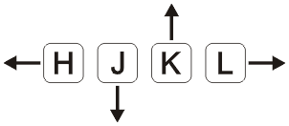
< 커서 이동 방법 >
명령 모드에서만 사용 가능
h: 왼쪽 이동
j: 아래쪽 이동
k: 위쪽 이동
l: 오른쪽 이동
hjkl
ESC
$ vi
command
(명령 모드)
edit
(편집모드)
i(insert)
a(append)
nop!
:
ex
(ex 모드)

Slide 173
< 편집 모드 >
hjkl
ESC
$ vi
command
(명령 모드)
edit
(편집모드)
i(insert)
I(Insert)
a(append)
A(Append)
o(open line)
O(Open line)
:
i: 커서 위치에 글자 삽입
I: 행 앞으로 이동하여 삽입
a: 커서 다음 위치에 글자 추가
A: 행 뒤로 이동하여 추가
o: 커서 아래에 새로운 행을 삽입
O: 커서 위에 행을 새로운 행을 삽입
ex
(ex 모드)

Slide 174
< 저장과 종료 >
hjkl
ESC
$ vi
command
(명령 모드)
edit
(편집모드)
:
w or write [파일명]: 파일 저장
w! 파일명: 현재 내용을 파일에 덮어씀
q or quit: 종료
q! or quit!: 변경된 내용을 저장하지 않고 바로 종료
wq or x: 저장과 종료를 동시에 수행
ex
(ex 모드)

Slide 175
< 삭제 >
1. 편집 모드에서 delete나 backspace 사용(윈도우의 메모장) x
2. 명령 모드에 삭제 수행
hjkl
ESC
$ vi
command
(명령 모드)
edit
(편집모드)
x: 현재 커서에 있는 문자 1개를 삭제(delete와 동일)
단! 개행 문자는 삭제할 수 없음
dd: 현재 행을 삭제
D: 현재 커서에서부터 행의 끝부분까지 삭제
J: 현재 행에 위치한 개행 문자를 삭제, 단
아래 행의 앞에 존재하는 공백은 삭제됨
:
ex
(ex 모드)

Slide 176
< 삭제 >
1. 편집 모드에서 delete나 backspace 사용(윈도우의 메모장) x
2. 명령 모드에 삭제 수행
hjkl
ESC
$ vi
command
(명령 모드)
edit
(편집모드)
x: 현재 커서에 있는 문자 1개를 삭제(delete와 동일)
단! 개행 문자는 삭제할 수 없음
dd: 현재 행을 삭제
D: 현재 커서에서부터 행의 끝부분까지 삭제
J: 현재 행에 위치한 개행 문자를 삭제, 단
아래 행의 앞에 존재하는 공백은 삭제됨
:
ex
(ex 모드)

Slide 177
< 복사 및 붙여넣기 >
명령 모드에서 수행합니다.
hjkl
ESC
$ vi
command
(명령 모드)
edit
(편집모드)
yy 또는 Y: 현재 행을 복사
p(paste): 현재 행에 붙여 넣는다. 개행 문자가
포함된 경우는 현재 행의 아래에 붙습니다.
:
ex
(ex 모드)

Slide 178
< 잘라내기 >
명령 모드에서 수행합니다. 앞서 살펴본 삭제는 삭제가 아니라 잘라내기 입니다.
즉, 잘라내기 후 사용하지 않으면 이는 삭제된 것과 동일하다는 것입니다.
hjkl
ESC
$ vi
command
(명령 모드)
edit
(편집모드)
x: 현재 커서에 위치한 문자를 잘라냄
dd: 현재 행을 잘라냄
D: 현재 위치부터 행의 끝부분까지 잘라냄
:
ex
(ex 모드)

Slide 179
< 비주얼 모드(블럭 지정) >
명령 모드에서 수행합니다.
hjkl
ESC
$ vi
command
(명령 모드)
edit
(편집모드)
v(visual): 문자 단위로 블럭 지정
V(Visual): 행 단위로 블럭 지정
ctrl-v: 열 단위로 블럭을 지정
팁! 블럭 지정 후, ~키를 누르면 대소문자 변환
:
ex
(ex 모드)

Slide 180
< 화면 스크롤 >
명령 모드에서 수행해야 합니다.
hjkl
ESC
$ vi
command
(명령 모드)
edit
(편집모드)
ctrl + b(backward): 한 화면 위로 스크롤
ctrl + f(forward): 한 화면 아래로 스크롤
ctrl + u(up): 한 화면의 반만 위로 스크롤
ctrl + d(down): 한 화면의 반만 아래로 스크롤
:
ex
(ex 모드)

Slide 181
< 치환 >
ex 모드에서 수행해야 합니다.
hjkl
ESC
$ vi
command
(명령 모드)
edit
(편집모드)
형식: 범위s/치환할문자열/치환될문자열/옵션
ex) 4,7s/hello/good/g
%s/hello/good/g <-- %: 문서 전체를 의미
:
ex
(ex 모드)

Slide 182
< 윈도우 >
명령 모드
hjkl
ESC
$ vi
command
(명령 모드)
edit
(편집모드)
윈도우 모드 진입 시 사용하는 단축키: ctrl+w(prefix)
수평 분할: ctrl + w + s(split)
수직 분할: ctrl + w + v(vertical)
창 닫기: ctrl + w + c(close)
창 이동: ctrl + w + hjkl(좌아래위우)
:
ex
(ex 모드)

Slide 183
< 윈도우 >
ex 모드
hjkl
ESC
$ vi
command
(명령 모드)
edit
(편집모드)
sp [파일명]: 수평 분할
vs [파일명]: 수직 분할
:
ex
(ex 모드)

Slide 184
vim은 환경 설정 파일을 제공
" ~/.vimrc file
"set cindent
set cin
"set shiftwidth=4
set sw=4
"set tapstop=4
set ts=4
"set number
set nu

Slide 185
vi에서 도움말 확인 방법
도움말을 보고자 하는 명령어의 토큰에 커서를 위치시킨 후
섹션번호 + K -> 1K 또는 K(명령어의 경우 섹션 생략 가능)
echo "hello, world"

Slide 186
< 권한(Permission) >
-rw-rw-r--
소유자의 권한
그룹의 권한
나머지 권한

Slide 187
< 권한(Permission) >
rwx
rw-
읽기
read
쓰기
write
실행
execute
읽기
read
쓰기
write
실행 권한 없음

Slide 188
< 권한(Permission) >
권한 | 파일 | 디렉터리
r | 파일 읽기를 허용 | 디렉터리의 내용을 읽을 수 있음 ls 가능
w | 파일 쓰기(수정)를 허용 | 디렉터리 내에 파일을 생성 또는 삭제 그리고 이름 변경이 가능
x | 파일 실행 | 디렉터리 안으로 진입을 허용, cd 가능

Slide 189
< 파일 권한 변경 방법 >
chmod 명령어 사용
1. 관리자(수퍼유저, root)
2. 파일 소유자
사용 방법: chmod 권한 파일명
< 8진법 사용 >
퍼미션을 정수를 사용하여 설정 ex) chmod 444 a.txt
rw- rw- r--
110 110 100 = 664

Slide 190
8진법의 장점: 다수의 권한을 한 번에 설정할 수 있다는 것
단점: 일부 권한을 설정할 수 없으며 다른 권한이 변경될 수 있음
-rw-rw-r-- 1 linux linux 0 Jun 11 17:39 hello.txt
chmod 644 hello.txt

Slide 191
< 문자 사용 >
구분 | 문자 | 의미
카테고리 | u | 파일 소유자(user)
 | g | 소유자가 속한 그룹(group)
 | o | 이외의 나머지(other)
 | a | 전체 사용자(all)
연산자 기호 | + | 권한 추가
 | - | 권한 삭제
 | = | 권한 설정
접근 권한 문자 | r | 읽기
 | w | 쓰기
 | x | 실행

Slide 192
u+x: 소유자에게 실행 권한을 부여
u-w: 소유자로부터 쓰기 권한을 제거
g+rw: 그룹에게 읽기/쓰기 권한을 부여
o-wx: 이외의 사용자로부터 쓰기/실행 권한 제거
ug-x: 소유자와 그룹으로부터 실행 권한을 제거
+x: 모든 사용자에게 실행 권한을 부여
u=rwx: 소유자에게 읽기/쓰기/실행 권한을 설정
u+w,go-w: 소유자에게 쓰기 권한을 부여하고 그룹과
나머지는 쓰기 권한을 제거

Slide 193
문자를 사용할 경우의 장점: 다른 속성은 그대로 유지한 채
특정 속성만 수정할 수 있음, 가독성이 높아짐
단점: 수정할 속성이 많아질 경우, 다소 복잡해진다는 경향이
있음
chmod u-x,g+rx,o+w hello.txt

Slide 194
< umask >
리눅스에서 파일이 생성될 때, 주어진 기본 퍼미션을 제어하기 위한 명령어
$ umask
0002
리눅스에서 파일이 생성되면 기본적으로 모든 권한이 1로 설정
111 111 111 -> rwx rwx rwx
000 000 010 -> 000 000 010
-----------
111 111 101 -> rwx rwx r-x
110 110 110 -> rw- rw- r-- (보안 상의 이유로 일반 파일에 대해서는 실행 권한을 제거)

Slide 195
< Super User, root >
수퍼유저, 즉 관리자 계정을 활성화하는 방법
일반적으로 관리자의 아이디는 root로 고정되어 있음
비밀번호 설정
$ sudo passwd root
[sudo] password for linux: linux
Enter new UNIX password: linux
Retype new UNIX password: linux
passwd: password updated successfully

Slide 196
1) su [-[l]] [userid]
su(substitute user)의 약자로 현재 사용자를 로그아웃 하지 않고 다른 사용자 계정으로
로그인하는 명령어
su -l susan
su - root
su -> 암묵적으로 user는 root로 설정됨
-l: 새로운 사용자의 환경을 로드하고 작업 디렉터리를 해당 사용자의 홈 디렉터리로 이동하라는
의미
$ su -
Password: linux
# pwd <-- 현재 사용자가 수퍼유저, 즉 root임을 의미
/root

Slide 197
2) sudo(substitute user do): 다른 사용자의 권한으로 명령을 수행하라라는 의미
su 명령어를 사용한 실행은 반드시 root 사용자의 비밀번호를 알아야만 가능하다.
하지만 sudo 명령어는 일반 계정 사용자에 대해서도 명령을 수행할 수 있게 한다.

Slide 198
< 프로세스 >
프로그램: 일반적으로 영구적인 저장 장치에 저장되어 있는 실행 코드
프로세스: 로더에 의해 프로그램이 주기억 장치에 로드되어 실행되고 있는 것
프로그램은 1개이지만 하나의 프로그램을 여러 번 구동하면 프로세스는 1개 이상이 될 수 있음
운영체제는 다수의 프로세스를 구분하기 위해 고유한 번호를 부여하는데 이를 프로세스 아이디(PID)
라고 함
프로세스 아이디를 확인 또는 실행중인 프로세스의 정보를 확인
ps 명령어를 사용
프로세스의 활동 정보를 확인
top 명령어
- q: 종료
- R: 정렬 순서 변경
- 1: 전체 CPU 및 각 CPU별 사용률을 확인

Slide 199
< 프로세스의 종료 코드 >
int main() {
// ...
return 0; // exit(0); --> exit(main());
}
프로세는 종료 시, 자신의 종료 상태를 설정해야 합니다.
이 종료 상태는 ?라는 환경 변수에 저장됩니다.
이를 확인하는 방법은 다음과 같습니다.
echo $?
종료 코드를 설정하는 명령어: exit 종료코드값
-> exit를 실행한 프로세스를 종료하면서 ?에 종료코드값을 설정합니다.
리눅스는 종료 상태 값을 저장하기 위해 부호 비트 없이 8비트를 사용
때문에 종료 코드의 값은 음수를 가질 수 없으며 그 값의 범위는 0~255 값으로 한정됨
만약 0~255 이외의 값으로 설정될 경우, 미정의 동작

Slide 200
< 프로세스의 종료 코드 >
int main() {
// ...
return 0; // exit(0); --> exit(main());
}
프로세는 종료 시, 자신의 종료 상태를 설정해야 합니다.
이 종료 상태는 ?라는 환경 변수에 저장됩니다.
이를 확인하는 방법은 다음과 같습니다.
echo $?
종료 코드를 설정하는 명령어: exit 종료코드값
-> exit를 실행한 프로세스를 종료하면서 ?에 종료코드값을 설정합니다.
리눅스는 종료 상태 값을 저장하기 위해 부호 비트 없이 8비트를 사용
때문에 종료 코드의 값은 음수를 가질 수 없으며 그 값의 범위는 0~255 값으로 한정됨
만약 0~255 이외의 값으로 설정될 경우, 미정의 동작

Slide 201
< 프로세스의 종료 코드 >
int main() {
// ...
return 0; // exit(0); --> exit(main());
}
프로세는 종료 시, 자신의 종료 상태를 설정해야 합니다.
이 종료 상태는 ?라는 환경 변수에 저장됩니다.
이를 확인하는 방법은 다음과 같습니다.
echo $?
종료 코드를 설정하는 명령어: exit 종료코드값
-> exit를 실행한 프로세스를 종료하면서 ?에 종료코드값을 설정합니다.
리눅스는 종료 상태 값을 저장하기 위해 부호 비트 없이 8비트를 사용
때문에 종료 코드의 값은 음수를 가질 수 없으며 그 값의 범위는 0~255 값으로 한정됨
만약 0~255 이외의 값으로 설정될 경우, 미정의 동작

Slide 202
< 시그널 >
서로 다른 프로세스 사이의 통신을 위한 메커니즘
시그널의 종류:
$ kill -l
1) SIGHUP 2) SIGINT 3) SIGQUIT 4) SIGILL 5) SIGTRAP
6) SIGABRT 7) SIGBUS 8) SIGFPE 9) SIGKILL 10) SIGUSR1
11) SIGSEGV 12) SIGUSR2 13) SIGPIPE 14) SIGALRM 15) SIGTERM
16) SIGSTKFLT 17) SIGCHLD 18) SIGCONT 19) SIGSTOP 20) SIGTSTP
21) SIGTTIN 22) SIGTTOU 23) SIGURG 24) SIGXCPU 25) SIGXFSZ
26) SIGVTALRM 27) SIGPROF 28) SIGWINCH 29) SIGIO 30) SIGPWR
31) SIGSYS

Slide 203
< script >
스크립트는 셸이나 명령행에서 실행되도록 작성된 텍스트 파일
실행 가능한 명령 등을 포함하고 있는 텍스트 파일
리눅스에서는 확장자의 개념이 없지만 가독성을 이유로 확장자를 붙이는데
확장자명은 .sh를 사용함.
hello.sh, a.sh, ...

Slide 204
< 스크립트 작성 방법 >
1. 셔뱅(shebang)
스크립트 파일의 최상단에 위치해야 함
이 파일을 실행할 인터프리터를 명시
반드시 #!로 시작해야 하며 해석할 인터프리터는 절대 경로를 사용
bash가 스크립트를 해석할 인터프리터이므로 이것에 대한 절대 경로 확인
$ which bash
/bin/bash
#!/bin/bash
...
#!/bin/python
...
a.sh
a.py

Slide 205
2. hello, world script
#!/bin/bash
# 주석은 #으로 시작합니다.
echo hello, world
a.sh

Slide 206
< 단축키 작성 >
키 매핑 방법: MAP_MODE 단축기 정의
맵 모드의 종류는 여러가지가 있으며 대표적으로 아래의 3가지가 많이 사용
nmap: 일반 모드(명령 모드)
imap: 편집 모드
vmap: 비주얼 모드(블럭이 선택된 상태)
set cin
set sw=4
set ts=4
set nu
"한 줄 주석
nmap <C-C> <ESC>v:'<,'>normal i# <CR>
nmap <C-X> <ESC>v:'<,'>normal xx<CR>
"여러 줄 주석
vmap <C-C> <ESC>:'<,'>normal i# <CR>
vmap <C-X> <ESC>:'<,'>normal xx<CR>
"run script
nmap <F5> <ESC>:w<CR><ESC>:! chmod +x %<CR><ESC>:! clear; ./%<CR>

Slide 207
< 팁! >
터미널 -> 호스트 PC 복사: 마우스 휠 버튼 클릭
호스트 PC -> 터미널 복사: 마우스 오른쪽 버튼 클릭

Slide 208
< 표준 출력 >
1. echo: 문자열 출력 후, 개행을 수행
만약 개행을 원치 않을 경우, -n 옵션을 사용
2. printf: C언어의 그것과 유사하게 동작
문자열 출력 후, 개행을 하지 않음!
개행을 수행하려면 개행 문자('\n')를 사용

Slide 209
< 변수 선언 규칙 >
셸 스크립트에서는 타입이 존재하지 않고 모든 데이터는 기본적으로 문자열로 처리됨
변수 이름 규칙
1. 알파벳, 숫자, 밑줄만 사용해야 함
2. 변수명의 첫 번째 글자는 반드시 문자나 밑줄만 와야 함, 즉 숫자가 올 수 없음
3. 공백이나 구두점 등은 사용할 수 없음
C나 Java와는 달리 변수를 미리 선언할 필요가 없으며 필요할 때마다 변수를 생성하면 됨
변수 생성 방법
변수명=값 (주의! =기호 앞과 뒤에 공백이 없어야 함!)
변수만 생성 가능
변수명= (값이 없는 변수를 선언)

Slide 210
< 문자열의 길이 >
1. expr length 문자열
2. ${#문자열}
#!/bin/bash
str="hello"
echo $(expr length $str) # 5
echo ${#str} # 5
< 문자열 인덱스 >
어떤 문자열에서 찾고자 하는 문자의 위치를 반환
1. expr index 문자열 문자...
12345 <--- index
str="hello"
echo $(expr index $str 'h') # 1
echo $(expr index $str 'l') # 3, 일치하는 첫 번째 문자의 인덱스를 반환
echo $(expr index $str 'el') # 2, 일치하는 첫 번째 문자의 인덱스를 반환

Slide 211
< 부분 문자열 추출 >
1. expr substr 문자열 시작위치 길이값
2. ${문자열:위치[:길이]}
str="ABCDEFGHIJKLMNOPQRSTUVWXYZ"
echo $(expr substr $str 1 4) # ABCD, expr의 경우 문자열의 시작은 1
echo ${str:0:4} # ABCD, ${}의 경우 문자열의 시작은 0
echo ${str:23} # XYZ, 길이를 명시하지 않으면 문자열의 끝까지 추출

Slide 212
< 부분 문자열 삭제 >
1. 문자열의 앞에서부터 일치하는 부분 문자열을 삭제하는 방법
${문자열#패턴}: 문자열의 앞에서부터 가장 짧게 일치하는 패턴을 삭제함
${문자열##패턴}: 문자열의 앞에서부터 가장 길게 일치하는 패턴을 삭제함
패턴에는 와일드카드를 사용할 수 있음 ex) *
str="abcABC123ABCabc"
# |----|
# |----------|
echo ${str#a*C} # 123ABCabc
echo ${str##a*C} # abc

Slide 213
< 부분 문자열 삭제 >
2. 문자열의 뒤에서부터 일치하는 부분 문자열을 삭제하는 방법
${문자열%패턴}: 문자열의 뒤에서부터 가장 짧게 일치하는 패턴을 삭제함
${문자열%%패턴}: 문자열의 뒤에서부터 가장 길게 일치하는 패턴을 삭제함
패턴에는 와일드카드를 사용할 수 있음 ex) *
# b로 시작하여 c로 끝나는 패턴
str="abcABC123ABCabc"
# ||
# |------------|
echo ${str#a*C} # 123ABCabc
echo ${str##a*C} # abc

Slide 214
< 부분 문자열 치환 >
문자열에서 일치하는 부분 문자열을 다른 문자열로 치환
${문자열/패턴/치환문자열}: 문자열에 대하여 처음 일치하는 패턴을 치환 문자열로 교체
${문자열//패턴/치환문자열}: 문자열에 대하여 일치하는 모든 패턴을 치환 문자열로 교체
${문자열/#패턴/치환문자열}: 문자열에 대하여 앞에서 일치하는 패턴을 치환문자열로 교체
${문자열/%패턴/치환문자열}: 문자열에 대하여 뒤에서 일치하는 패턴을 치환문자열로 교체

Slide 215
< test 명령어 >
사용 방법: test 표현식
test 명령어는 표현식이 참이면 0, 거짓이면 1의 종료 상태를 반환합니다.
if test... -> test의 표현식이 참인 경우에 실행한다는 의미가 아닌 test의 표현식이
참인 경우, 종료 상태가 0으로 설정되고 if문은 종료 상태를 보고 0이면 참으로 인식하여
실행합니다.
if test "$REPLY" -eq 0 # if (REPLY == 0)
then # {
echo "zero" # printf("zero\n");
fi # }
if test "$REPLY" -ne 0; then # if (REPLY != 0) {
echo "not zero" # printf("not zero\n");
fi # }

Slide 216
test와 표현식의 조합이 복잡해지는 경향이 있으므로 이를 해결하기 위해 단축 표기법을
제공합니다. 주의할 점! 대괄호 기호의 앞과 뒤에는 반드시 공백이 있어야 합니다.
test 표현식 == [ 표현식 ]
[]와 test는 완전히 동일하게 해석됩니다.
if test $REPLY -eq 0; then
echo "zero"
fi
if [ $REPLY -eq 0 ]; then
echo "zero"
fi
int1 -eq int2: int1 == int2
int1 -ne int2: int1 != int2
int1 -gt int2: int1 > int2
int1 -lt int2: int1 < int2
int1 -ge int2: int1 >= int2
int1 -le int2: int1 <= int2

Slide 217
if [ "$REPLY" -gt 0 ]; then
echo "positive"
elif [ "$REPLY" -lt 0 ]; then
echo "negative"
else
echo "zero"
fi

Slide 218
dirname="subdir"
[ -d "$dirname" ] || mkdir "$dirname"
[ 조건검사 ] || 동작: 조건이 참이 아니면 동작을 수행
[ 조건검사 ] && 동작: 조건이 참이면 동작을 수행
ex) 인자가 3개인 스크립트를 작성했다고 가정하는 경우
./test.sh 1 2 -> 명령행의 개수는 #변수에 저장됩니다. (int main(int argc, ...) {})
^--- 같은 개념
if (argc != 3) {
fprintf("3개 이상의 인자가 필요합니다.\n");
}
[ "$#" -gt 3 ] || echo "3개 이상의 인자가 필요합니다."

Slide 219
< 합성 명령어 >
test 명령어 + 정규표현식
사용 방법: [[ 표현식 ]]
기존의 test 명령어의 기능을 제공하고 추가적으로 정규표현식도 지원합니다.
정규 표현식에 대한 패턴 비교: 문자열 ~= 패턴
if [[ "$str" =~ hello ]]; then
...
fi
연습 문제: 사용자로부터 정수를 입력 받아 0인지 아닌지를 판별하는 스크립트를
구현해 보세요! 단, 정수가 아닌 문자열이 입력될 경우, 오류 메시지를 출력하고 종료합니다.

Slide 220
case에서 사용되는 정규 표현식의 예
1) a): a와 완벽하게 일치하는 경우
2) a|A): a 또는 A와 완벽하게 일치하는 경우
3) ???): 정확히 세 글자로 이루어진 단어
4) *.txt): 확장자가 txt인 경우
5) *) 모든 단어로 이루어진 케이스 == default
...
echo "
a. 짜장면
b. 짬뽕
c. 턍슉
q. 종료"
read -p "*메뉴를 선택해 주세요: "
case $REPLY in
q|Q) exit 0;;
a|A) echo "짜장면을 선택하셨습니다.";;
b|B) echo "짬뽕을 선택하셨습니다.";;
c|C) echo "탕슉을 선택하셨습니다.";;
*) echo "잘못입력하셨습니다."
exit;;
주의! *를 첫 번째 경우에 위치시키면 아래의 나머지 경우가 동작하지 않습니다.
따라서 *에 대한 경우는 가장 마지막에 위치시켜야 합니다.

Slide 221
< 수 계산 >
1. expr 명령어 사용
사용 방법: expr 정수 연산자 정수 ex) expr 1 + 1
expr 1 + 1 -> 반드시 띄어쓰기를 해야 합니다.
expr 1 - 1
expr 9 \* 9
expr 5 / 3
expr 4 % 3
2. $[]
echo $[1 + 1] == echo $[1+1]: 띄어쓰기를 할 필요가 없습니다.
echo $[1 - 1]
echo $[9 * 9]
echo $[5 / 2]
echo $[5 % 2]
echo $[2 ** 10] -> 2의 10승

Slide 222
3. (())
echo $((1 + 1))
echo $((1 - 1))
echo $((9 * 1))
echo $((4 / 3))
echo $((4 % 3))
echo $((2 ** 10))

Slide 223
3. (())
echo $((1 + 1))
echo $((1 - 1))
echo $((9 * 1))
echo $((4 / 3))
echo $((4 % 3))
echo $((2 ** 10))

Slide 224
expr에 대하여 피연산자로 변수가 올 수 있습니다.
expr $n1 + $n2
expr n1 + n2 # error
expr ++$n1 # n1+=1, 단점은 단항 연산자에 대해서 동작하지 않습니다.
echo $[$n1 + $n2]
echo $[n1 + n2] # OK, 변수 참조 시 달러를 생략할 수 있습니다.
age=0 # 0이라는 문자가 저장된 것을 의미
echo $[age = age + 1]
echo $[age += 1]
echo $[++age]
age=0
echo $((age = age + 1))
echo $((age += 1))
echo $((++age))

Slide 225
< 연습 문제 >
./test.sh -a -b -c
option a
option b
option c
./test.sh -a
option a
./test.sh -b
option b
./test.sh -c
option c
단, 잘못된 옵션에 대해서는 사용 방법에 대하여 출력합니다.
./test -a -x
option a
usage: ./text [-a] [-b] [-c]

